Slide 1

MANUAL
CONVERSIÓN UNIDADES SOAP JAVA
INTEGRANTES: BENAVIDES RUBEN GUEVARA ARIEL MUNARCO JHON
FECHA: 13/05/2025
ING: CAMPAÑA MAURICIO
1

Slide 2

DESARROLLO
  OBJETIVO
  CREACIÓN DEL SERVIDOR SOAP EN JAVA
  CREACIÓN DEL PROYECTO – CLIENTE CONSOLA
  CREACIÓN DEL PROYECTO – CLIENTE ESCRITORIO
  CREACIÓN DEL PROYECTO – CLIENTE WEB
  CREACIÓN DEL PROYECTO – CLIENTE MÓVIL
CONCLUSIONES
RECOMENDACIONES
2

Slide 3
DESARROLLO
DESARROLLO
  OBJETIVO
  CREACIÓN DEL SERVIDOR SOAP
  CREACIÓN DEL PROYECTO – CLIENTE CONSOLA
  CREACIÓN DEL PROYECTO MAUI
  CREACIÓN DEL PROYECTO – CLIENTE ESCRITORIO
  CREACIÓN DEL PROYECTO – CLIENTE WEB
  CREACIÓN DEL PROYECTO – CLIENTE MÓVIL
CONCLUSIONES
RECOMENDACIONES
1.1 OBJETIVO
Desarrollar e implementar un Web Service utilizando SOAP mediante JAVA para realizar conversiones de unidades.

Slide 4

DESARROLLO
DESARROLLO
  OBJETIVO
  CREACIÓN DEL SERVIDOR SOAP
  CREACIÓN DEL PROYECTO – CLIENTE CONSOLA
  CREACIÓN DEL PROYECTO MAUI
  CREACIÓN DEL PROYECTO – CLIENTE ESCRITORIO
  CREACIÓN DEL PROYECTO – CLIENTE WEB
  CREACIÓN DEL PROYECTO – CLIENTE MOVIL
CONCLUSIONES
RECOMENDACIONES
1.2.1 Servidor Payara
En primer lugar, en NetBeans 29, en la sección de Servicios se crea un servidor, específicamente Payara.

Slide 5
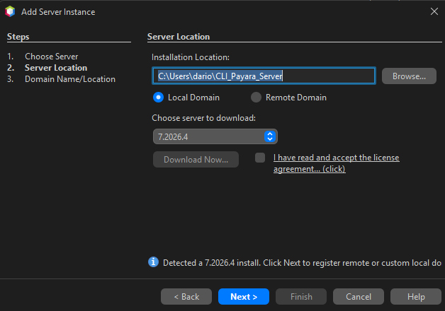
DESARROLLO
DESARROLLO
  OBJETIVO
  CREACIÓN DEL SERVIDOR SOAP
  CREACIÓN DEL PROYECTO – CLIENTE CONSOLA
  CREACIÓN DEL PROYECTO MAUI
  CREACIÓN DEL PROYECTO – CLIENTE ESCRITORIO
  CREACIÓN DEL PROYECTO – CLIENTE WEB
  CREACIÓN DEL PROYECTO – CLIENTE MOVIL
CONCLUSIONES
RECOMENDACIONES
Se selecciona la versión 7.2026.4, se aceptan los términos de condiciones y se selecciona un directorio donde instalar el servidor.

Slide 6
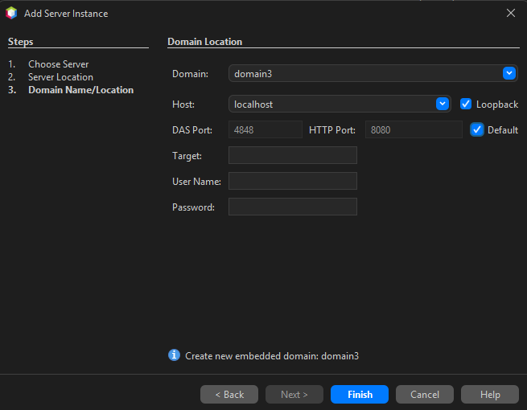
DESARROLLO
DESARROLLO
  OBJETIVO
  CREACIÓN DEL SERVIDOR SOAP
  CREACIÓN DEL PROYECTO – CLIENTE CONSOLA
  CREACIÓN DEL PROYECTO MAUI
  CREACIÓN DEL PROYECTO – CLIENTE ESCRITORIO
  CREACIÓN DEL PROYECTO – CLIENTE WEB
  CREACIÓN DEL PROYECTO – CLIENTE MOVIL
CONCLUSIONES
RECOMENDACIONES
Para terminar la configuración del servidor de payara se configura un nombre de dominio, un host (en nuestro caso, loopback) y se cambian los puertos si se desea.

Slide 7

DESARROLLO
DESARROLLO
  OBJETIVO
  CREACIÓN DEL SERVIDOR SOAP
  CREACIÓN DEL PROYECTO – CLIENTE CONSOLA
  CREACIÓN DEL PROYECTO MAUI
  CREACIÓN DEL PROYECTO – CLIENTE ESCRITORIO
  CREACIÓN DEL PROYECTO – CLIENTE WEB
  CREACIÓN DEL PROYECTO – CLIENTE MOVIL
CONCLUSIONES
RECOMENDACIONES
1.2.2 Creación del Proyecto
Una vez creado el servidor, se crea un proyecto Java, Web Application

Slide 8

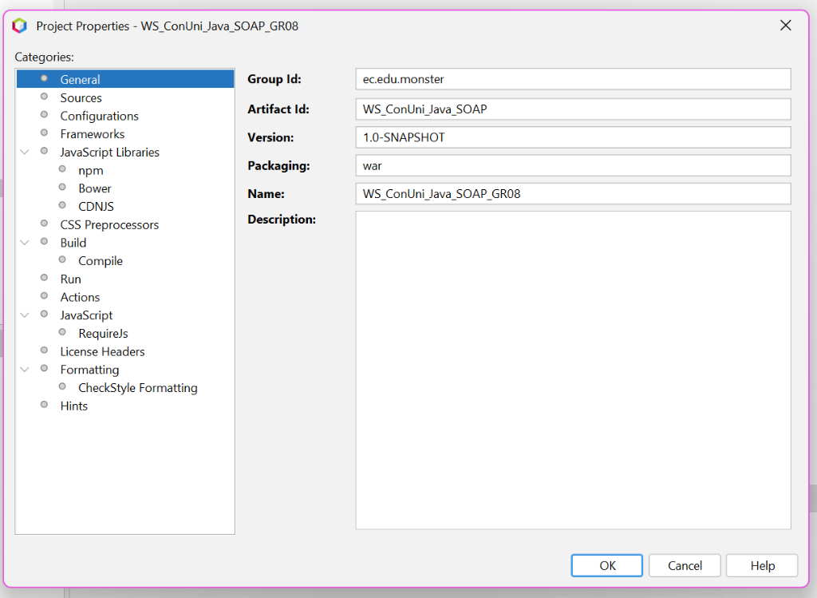
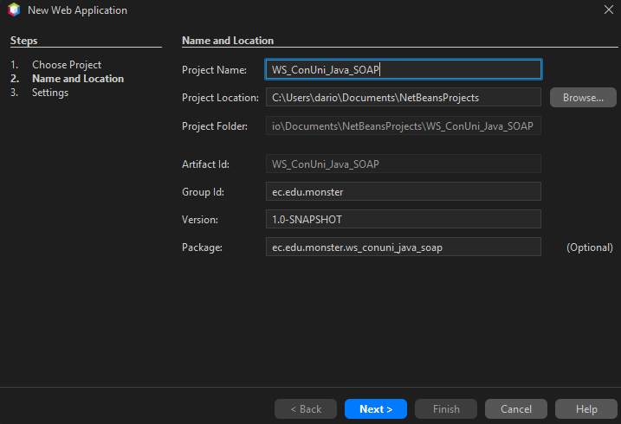
DESARROLLO
DESARROLLO
  OBJETIVO
  CREACIÓN DEL SERVIDOR SOAP
  CREACIÓN DEL PROYECTO – CLIENTE CONSOLA
  CREACIÓN DEL PROYECTO MAUI
  CREACIÓN DEL PROYECTO – CLIENTE ESCRITORIO
  CREACIÓN DEL PROYECTO – CLIENTE WEB
  CREACIÓN DEL PROYECTO – CLIENTE MOVIL
CONCLUSIONES
RECOMENDACIONES
Se aplica el nombre del proyecto como ‘WS_CON_UNI_JAVA_SOAP’, y se configura el grupo como ‘ec.edu.monster’
Se selecciona nuestro Servidor Payara creado y Jakarta EE 11 como conjunto de desarrollo de aplicaciones Java.

Slide 9

DESARROLLO
DESARROLLO
  OBJETIVO
  CREACIÓN DEL SERVIDOR SOAP
  CREACIÓN DEL PROYECTO – CLIENTE CONSOLA
  CREACIÓN DEL PROYECTO MAUI
  CREACIÓN DEL PROYECTO – CLIENTE ESCRITORIO
  CREACIÓN DEL PROYECTO – CLIENTE WEB
  CREACIÓN DEL PROYECTO – CLIENTE MOVIL
CONCLUSIONES
RECOMENDACIONES
ESTRUCTURA MVC
Aplicando un patrón arquitectónico MVC junto a otras capas se configuran los paquetes principales.

Slide 10
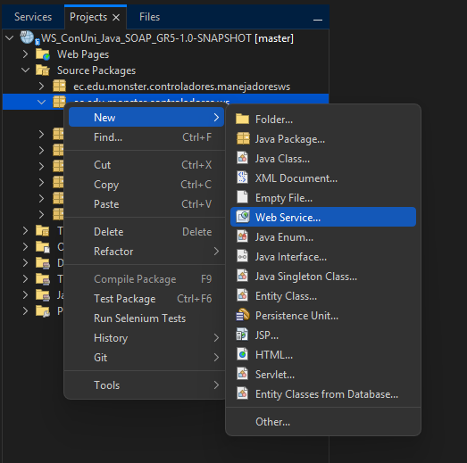
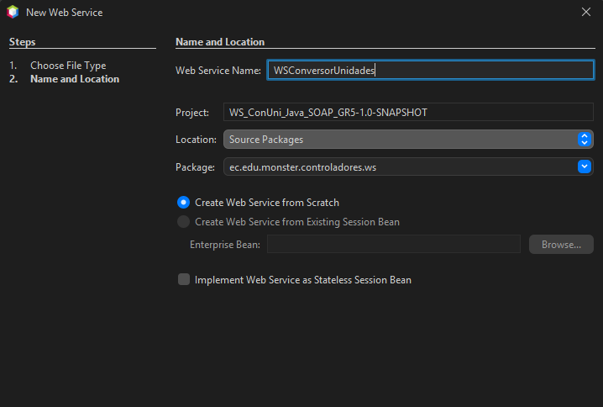
DESARROLLO
DESARROLLO
  OBJETIVO
  CREACIÓN DEL SERVIDOR SOAP
  CREACIÓN DEL PROYECTO – CLIENTE CONSOLA
  CREACIÓN DEL PROYECTO MAUI
  CREACIÓN DEL PROYECTO – CLIENTE ESCRITORIO
  CREACIÓN DEL PROYECTO – CLIENTE WEB
  CREACIÓN DEL PROYECTO – CLIENTE MOVIL
CONCLUSIONES
RECOMENDACIONES
1.2.3 Creación del WebService
Dentro del paquete controladores.ws se crea un webservice.
Se configura el web service con su nombre WSConversorUnidades.

Slide 11
DESARROLLO
DESARROLLO
  OBJETIVO
  CREACIÓN DEL SERVIDOR SOAP
  CREACIÓN DEL PROYECTO – CLIENTE CONSOLA
  CREACIÓN DEL PROYECTO MAUI
  CREACIÓN DEL PROYECTO – CLIENTE ESCRITORIO
  CREACIÓN DEL PROYECTO – CLIENTE WEB
  CREACIÓN DEL PROYECTO – CLIENTE MOVIL
CONCLUSIONES
RECOMENDACIONES
Se codifica el webservice bajo los siguientes lineamientos
1. Se dejan preparadas las siguientes importaciones que se encargarán de gestionar toda la lógica.
package ec.edu.monster.controladores.ws; import ec.edu.monster.modelos.utilidades.enums.UnidadTemperatura; import ec.edu.monster.modelos.utilidades.enums.UnidadMasa; import ec.edu.monster.modelos.utilidades.enums.UnidadLongitud; import ec.edu.monster.modelos.utilidades.ConversorTemperatura; import ec.edu.monster.modelos.utilidades.ConversorMasa; import ec.edu.monster.modelos.utilidades.ConversorLongitud; import ec.edu.monster.servicios.ServicioConversor; import ec.edu.monster.modelos.utilidades.mapeadores.UnidadMapper; import ec.edu.monster.seguridad.AdministradorCredenciales; import ec.edu.monster.seguridad.AdministradorTokens; import jakarta.jws.WebService; import jakarta.jws.WebMethod; import jakarta.jws.WebParam;

Slide 12
DESARROLLO
DESARROLLO
  OBJETIVO
  CREACIÓN DEL SERVIDOR SOAP
  CREACIÓN DEL PROYECTO – CLIENTE CONSOLA
  CREACIÓN DEL PROYECTO MAUI
  CREACIÓN DEL PROYECTO – CLIENTE ESCRITORIO
  CREACIÓN DEL PROYECTO – CLIENTE WEB
  CREACIÓN DEL PROYECTO – CLIENTE MOVIL
CONCLUSIONES
RECOMENDACIONES
2. Se configura el endpoint de nuestro servicio web.
3. Se crean los atributos respectivos.
@WebService(serviceName = "WSConversorUnidades") public class WSConversorUnidades {
private final ServicioConversor<UnidadLongitud> servicioLongitud = new ServicioConversor<>(new ConversorLongitud()); private final ServicioConversor<UnidadMasa> servicioMasa = new ServicioConversor<>(new ConversorMasa()); private final ServicioConversor<UnidadTemperatura> servicioTemperatura = new ServicioConversor<>(new ConversorTemperatura());

Slide 13
DESARROLLO
DESARROLLO
  OBJETIVO
  CREACIÓN DEL SERVIDOR SOAP
  CREACIÓN DEL PROYECTO – CLIENTE CONSOLA
  CREACIÓN DEL PROYECTO MAUI
  CREACIÓN DEL PROYECTO – CLIENTE ESCRITORIO
  CREACIÓN DEL PROYECTO – CLIENTE WEB
  CREACIÓN DEL PROYECTO – CLIENTE MOVIL
CONCLUSIONES
RECOMENDACIONES
@WebMethod(operationName = "login") public String login( @WebParam(name = "usuario") String usuario, @WebParam(name = "contrasenia") String contrasenia) { if (AdministradorCredenciales.validarCredenciales(usuario, contrasenia)) { return AdministradorTokens.generarToken(); } throw new RuntimeException("Credenciales incorrectas"); } @WebMethod(operationName = "cambiarContrasenia") public String cambiarContrasenia( @WebParam(name = "contraseniaActual") String contraseniaActual, @WebParam(name = "contraseniaNueva") String contraseniaNueva) { AdministradorCredenciales.cambiarContrasenia(contraseniaActual, contraseniaNueva); return "Contrasenia actualizada correctamente"; } @WebMethod(operationName = "convertirLongitud") public double convertirLongitud( @WebParam(name = "valor") double valor, @WebParam(name = "unidadInicial") String unidadInicial, @WebParam(name = "unidadFinal") String unidadFinal) { UnidadLongitud origen = UnidadMapper.toLongitud(unidadInicial); UnidadLongitud destino = UnidadMapper.toLongitud(unidadFinal); return servicioLongitud.convertir(valor, origen, destino); }
4. Se crean los métodos respectivos, incluyendo el de autenticación y el de cambiar contraseña.

Slide 14
DESARROLLO
DESARROLLO
  OBJETIVO
  CREACIÓN DEL SERVIDOR SOAP
  CREACIÓN DEL PROYECTO – CLIENTE CONSOLA
  CREACIÓN DEL PROYECTO MAUI
  CREACIÓN DEL PROYECTO – CLIENTE ESCRITORIO
  CREACIÓN DEL PROYECTO – CLIENTE WEB
  CREACIÓN DEL PROYECTO – CLIENTE MOVIL
CONCLUSIONES
RECOMENDACIONES
4. Se crean los métodos respectivos, incluyendo el de autenticación y el de cambiar contraseña.
@WebMethod(operationName = "convertirMasa") public double convertirMasa( @WebParam(name = "valor") double valor, @WebParam(name = "unidadInicial") String unidadInicial, @WebParam(name = "unidadFinal") String unidadFinal) { UnidadMasa origen = UnidadMapper.toMasa(unidadInicial); UnidadMasa destino = UnidadMapper.toMasa(unidadFinal); return servicioMasa.convertir(valor, origen, destino); } @WebMethod(operationName = "convertirTemperatura") public double convertirTemperatura( @WebParam(name = "valor") double valor, @WebParam(name = "unidadInicial") String unidadInicial, @WebParam(name = "unidadFinal") String unidadFinal) { UnidadTemperatura origen = UnidadMapper.toTemperatura(unidadInicial); UnidadTemperatura destino = UnidadMapper.toTemperatura(unidadFinal); return servicioTemperatura.convertir(valor, origen, destino); }

Slide 15
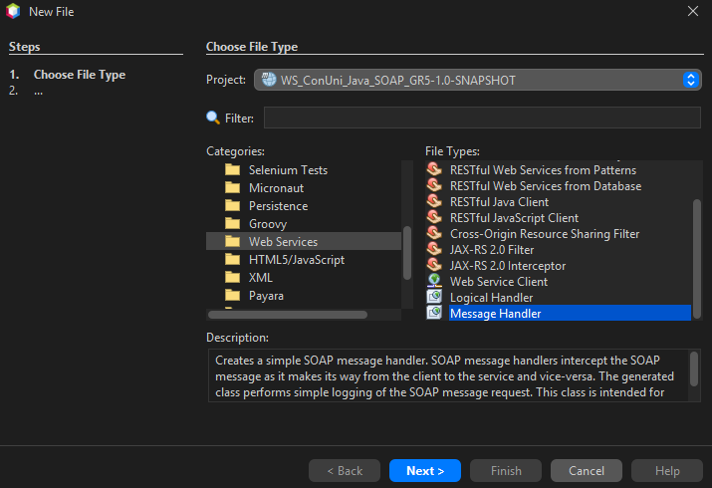
DESARROLLO
DESARROLLO
  OBJETIVO
  CREACIÓN DEL SERVIDOR SOAP
  CREACIÓN DEL PROYECTO – CLIENTE CONSOLA
  CREACIÓN DEL PROYECTO MAUI
  CREACIÓN DEL PROYECTO – CLIENTE ESCRITORIO
  CREACIÓN DEL PROYECTO – CLIENTE WEB
  CREACIÓN DEL PROYECTO – CLIENTE MOVIL
CONCLUSIONES
RECOMENDACIONES
1.2.4 Autenticación
Una clase importante a mencionar es el ManejadorAutenticacion.java, que sirve como un middleware en servicios SOAP con el fin de autenticar debidamente antes de permitir el paso a los métodos del WebService. Esta clase se crea en Web Services > Message Handler.

Slide 16
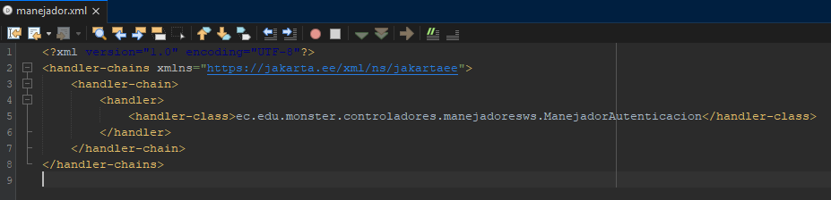
DESARROLLO
DESARROLLO
  OBJETIVO
  CREACIÓN DEL SERVIDOR SOAP
  CREACIÓN DEL PROYECTO – CLIENTE CONSOLA
  CREACIÓN DEL PROYECTO MAUI
  CREACIÓN DEL PROYECTO – CLIENTE ESCRITORIO
  CREACIÓN DEL PROYECTO – CLIENTE WEB
  CREACIÓN DEL PROYECTO – CLIENTE MOVIL
CONCLUSIONES
RECOMENDACIONES
Esta clase contiene la lógica que se puede observar en la Tabla junto a la complementaria para gestionar la autenticación con tokens y la autenticación que maneja credenciales quemadas en código (Usuario: Monster, Contraseña: Monster9)
es fundamental mencionar que se debe crear un xml dentro de los recursos que mapee a la clase para que el proyecto pueda poner en ejecución el handler.
package ec.edu.monster.controladores.manejadoresws; import ec.edu.monster.seguridad.AdministradorTokens; import jakarta.xml.ws.handler.soap.SOAPHandler; import jakarta.xml.ws.handler.soap.SOAPMessageContext; import jakarta.xml.ws.handler.MessageContext; import javax.xml.namespace.QName; import org.w3c.dom.NodeList; import java.util.Set; public class ManejadorAutenticacion implements SOAPHandler<SOAPMessageContext> {

Slide 17
DESARROLLO
DESARROLLO
  OBJETIVO
  CREACIÓN DEL SERVIDOR SOAP
  CREACIÓN DEL PROYECTO – CLIENTE CONSOLA
  CREACIÓN DEL PROYECTO MAUI
  CREACIÓN DEL PROYECTO – CLIENTE ESCRITORIO
  CREACIÓN DEL PROYECTO – CLIENTE WEB
  CREACIÓN DEL PROYECTO – CLIENTE MOVIL
CONCLUSIONES
RECOMENDACIONES
Esta clase contiene la lógica que se puede observar en la Tabla junto a la complementaria para gestionar la autenticación con tokens y la autenticación que maneja credenciales quemadas en código.
@Override public boolean handleMessage(SOAPMessageContext contexto) { Boolean esSalida = (Boolean) contexto.get(MessageContext.MESSAGE_OUTBOUND_PROPERTY); if (!esSalida) { try { QName operacion = (QName) contexto.get(MessageContext.WSDL_OPERATION); if (operacion != null && "login".equals(operacion.getLocalPart())) { return true; } var mensajeSOAP = contexto.getMessage(); var encabezado = mensajeSOAP.getSOAPHeader(); if (encabezado == null) { throw new RuntimeException("Acceso denegado: Se requiere encabezado SOAP con el token de seguridad."); } NodeList nodosToken = encabezado.getElementsByTagNameNS("*", "token"); if (nodosToken.getLength() == 0) { throw new RuntimeException("Acceso denegado: No se encontró el token. Inicie sesión primero."); } String token = nodosToken.item(0).getTextContent(); if (!AdministradorTokens.validarToken(token)) { throw new RuntimeException("Acceso denegado: Token inválido o expirado."); } } catch (Exception e) { throw new RuntimeException(e.getMessage()); } } return true; }

Slide 18
DESARROLLO
DESARROLLO
  OBJETIVO
  CREACIÓN DEL SERVIDOR SOAP
  CREACIÓN DEL PROYECTO – CLIENTE CONSOLA
  CREACIÓN DEL PROYECTO MAUI
  CREACIÓN DEL PROYECTO – CLIENTE ESCRITORIO
  CREACIÓN DEL PROYECTO – CLIENTE WEB
  CREACIÓN DEL PROYECTO – CLIENTE MOVIL
CONCLUSIONES
RECOMENDACIONES
Esta clase contiene la lógica que se puede observar en la Tabla junto a la complementaria para gestionar la autenticación con tokens y la autenticación que maneja credenciales quemadas en código.
@Override public Set<QName> getHeaders() { return null; } @Override public boolean handleFault(SOAPMessageContext contexto) { return true; } @Override public void close(MessageContext contexto) {} }

Slide 19
DESARROLLO
DESARROLLO
  OBJETIVO
  CREACIÓN DEL SERVIDOR SOAP
  CREACIÓN DEL PROYECTO – CLIENTE CONSOLA
  CREACIÓN DEL PROYECTO MAUI
  CREACIÓN DEL PROYECTO – CLIENTE ESCRITORIO
  CREACIÓN DEL PROYECTO – CLIENTE WEB
  CREACIÓN DEL PROYECTO – CLIENTE MOVIL
CONCLUSIONES
RECOMENDACIONES
1.2.5 Lógica
Ahora se procede a completar el resto de la lógica, donde las utilidades exponen la lógica (utilizando factores de conversión y fórmulas) como se puede ver en las tablas aplicando una interfaz con el fin de hacer que los servicios puedan inyectar cualquier tipo de conversión sin limitarse a uno en concreto como se puede ver en la Tabla del Servicio
package ec.edu.monster.modelos.utilidades; public interface IConversor<T> { public double convertir(double valor, T unidadInicial, T unidadFinal); }

Slide 20
DESARROLLO
DESARROLLO
  OBJETIVO
  CREACIÓN DEL SERVIDOR SOAP
  CREACIÓN DEL PROYECTO – CLIENTE CONSOLA
  CREACIÓN DEL PROYECTO MAUI
  CREACIÓN DEL PROYECTO – CLIENTE ESCRITORIO
  CREACIÓN DEL PROYECTO – CLIENTE WEB
  CREACIÓN DEL PROYECTO – CLIENTE MOVIL
CONCLUSIONES
RECOMENDACIONES
package ec.edu.monster.modelos.utilidades; import ec.edu.monster.modelos.utilidades.enums.UnidadLongitud; import java.util.Map; public class ConversorLongitud implements IConversor<UnidadLongitud> { private final Map<UnidadLongitud, Double> factores = Map.of( UnidadLongitud.MILIMETRO, 0.001, UnidadLongitud.CENTIMETRO, 0.01, UnidadLongitud.METRO, 1.0, UnidadLongitud.KILOMETRO, 1000.0, UnidadLongitud.YARDA, 0.9144 ); public ConversorLongitud() {} @Override public double convertir(double valor, UnidadLongitud unidadOrigen, UnidadLongitud unidadFinal) { if (unidadOrigen == null || unidadFinal == null) { throw new IllegalArgumentException("Las unidades no pueden ser null"); } if (!factores.containsKey(unidadOrigen) || !factores.containsKey(unidadFinal)) { throw new IllegalArgumentException("Unidad no soportada"); } double valorEnBase = valor * factores.get(unidadOrigen); return valorEnBase / factores.get(unidadFinal); } }
Ahora se procede a completar el resto de la lógica, donde las utilidades exponen la lógica (utilizando factores de conversión y fórmulas) como se puede ver en las tablas aplicando una interfaz con el fin de hacer que los servicios puedan inyectar cualquier tipo de conversión sin limitarse a uno en concreto como se puede ver en la Tabla del Servicio

Slide 21
DESARROLLO
DESARROLLO
  OBJETIVO
  CREACIÓN DEL SERVIDOR SOAP
  CREACIÓN DEL PROYECTO – CLIENTE CONSOLA
  CREACIÓN DEL PROYECTO MAUI
  CREACIÓN DEL PROYECTO – CLIENTE ESCRITORIO
  CREACIÓN DEL PROYECTO – CLIENTE WEB
  CREACIÓN DEL PROYECTO – CLIENTE MOVIL
CONCLUSIONES
RECOMENDACIONES
package ec.edu.monster.modelos.utilidades; import ec.edu.monster.modelos.utilidades.enums.UnidadMasa; import java.util.Map; public class ConversorMasa implements IConversor<UnidadMasa> { private final Map<UnidadMasa, Double> factores = Map.of( UnidadMasa.MILIGRAMO, 0.001, UnidadMasa.GRAMO, 1.0, UnidadMasa.KILOGRAMO, 1000.0, UnidadMasa.TONELADA, 1_000_000.0, UnidadMasa.ONZA, 28.3495 ); public ConversorMasa() {} @Override public double convertir(double valor, UnidadMasa unidadOrigen, UnidadMasa unidadFinal) { if (unidadOrigen == null || unidadFinal == null) { throw new IllegalArgumentException("Las unidades no pueden ser null"); } if (!factores.containsKey(unidadOrigen) || !factores.containsKey(unidadFinal)) { throw new IllegalArgumentException("Unidad no soportada"); } double valorEnBase = valor * factores.get(unidadOrigen); return valorEnBase / factores.get(unidadFinal); } }
Ahora se procede a completar el resto de la lógica, donde las utilidades exponen la lógica (utilizando factores de conversión y fórmulas) como se puede ver en las tablas aplicando una interfaz con el fin de hacer que los servicios puedan inyectar cualquier tipo de conversión sin limitarse a uno en concreto como se puede ver en la Tabla del Servicio

Slide 22
DESARROLLO
DESARROLLO
  OBJETIVO
  CREACIÓN DEL SERVIDOR SOAP
  CREACIÓN DEL PROYECTO – CLIENTE CONSOLA
  CREACIÓN DEL PROYECTO MAUI
  CREACIÓN DEL PROYECTO – CLIENTE ESCRITORIO
  CREACIÓN DEL PROYECTO – CLIENTE WEB
  CREACIÓN DEL PROYECTO – CLIENTE MOVIL
CONCLUSIONES
RECOMENDACIONES
package ec.edu.monster.modelos.utilidades; import ec.edu.monster.modelos.utilidades.enums.UnidadTemperatura; import static ec.edu.monster.modelos.utilidades.enums.UnidadTemperatura.CELSIUS; import static ec.edu.monster.modelos.utilidades.enums.UnidadTemperatura.FAHRENHEIT; import static ec.edu.monster.modelos.utilidades.enums.UnidadTemperatura.KELVIN; import static ec.edu.monster.modelos.utilidades.enums.UnidadTemperatura.RANKINE; public class ConversorTemperatura implements IConversor<UnidadTemperatura> { public ConversorTemperatura() {} @Override public double convertir(double valor, UnidadTemperatura origen, UnidadTemperatura destino) { if (origen == null || destino == null) { throw new IllegalArgumentException("Las unidades no pueden ser null"); } if (origen == destino) { return valor; }
Ahora se procede a completar el resto de la lógica, donde las utilidades exponen la lógica (utilizando factores de conversión y fórmulas) como se puede ver en las tablas aplicando una interfaz con el fin de hacer que los servicios puedan inyectar cualquier tipo de conversión sin limitarse a uno en concreto como se puede ver en la Tabla del Servicio

Slide 23
DESARROLLO
DESARROLLO
  OBJETIVO
  CREACIÓN DEL SERVIDOR SOAP
  CREACIÓN DEL PROYECTO – CLIENTE CONSOLA
  CREACIÓN DEL PROYECTO MAUI
  CREACIÓN DEL PROYECTO – CLIENTE ESCRITORIO
  CREACIÓN DEL PROYECTO – CLIENTE WEB
  CREACIÓN DEL PROYECTO – CLIENTE MOVIL
CONCLUSIONES
RECOMENDACIONES
return switch (origen) { case CELSIUS -> switch (destino) { case FAHRENHEIT -> (valor * 9 / 5) + 32; case KELVIN -> valor + 273.15; case RANKINE -> (valor + 273.15) * 9 / 5; default -> throw new IllegalArgumentException("Conversión no soportada"); }; case FAHRENHEIT -> switch (destino) { case CELSIUS -> (valor - 32) * 5 / 9; case KELVIN -> (valor - 32) * 5 / 9 + 273.15; case RANKINE -> valor + 459.67; default -> throw new IllegalArgumentException("Conversión no soportada"); }; case KELVIN -> switch (destino) { case CELSIUS -> valor - 273.15; case FAHRENHEIT -> (valor - 273.15) * 9 / 5 + 32; case RANKINE -> valor * 9 / 5; default -> throw new IllegalArgumentException("Conversión no soportada"); }; case RANKINE -> switch (destino) { case CELSIUS -> (valor - 491.67) * 5 / 9; case FAHRENHEIT -> valor - 459.67; case KELVIN -> valor * 5 / 9; default -> throw new IllegalArgumentException("Conversión no soportada"); }; }; } }
Ahora se procede a completar el resto de la lógica, donde las utilidades exponen la lógica (utilizando factores de conversión y fórmulas) como se puede ver en las tablas aplicando una interfaz con el fin de hacer que los servicios puedan inyectar cualquier tipo de conversión sin limitarse a uno en concreto como se puede ver en la Tabla del Servicio

Slide 24
DESARROLLO
DESARROLLO
  OBJETIVO
  CREACIÓN DEL SERVIDOR SOAP
  CREACIÓN DEL PROYECTO – CLIENTE CONSOLA
  CREACIÓN DEL PROYECTO MAUI
  CREACIÓN DEL PROYECTO – CLIENTE ESCRITORIO
  CREACIÓN DEL PROYECTO – CLIENTE WEB
  CREACIÓN DEL PROYECTO – CLIENTE MOVIL
CONCLUSIONES
RECOMENDACIONES
package ec.edu.monster.servicios; import ec.edu.monster.modelos.utilidades.IConversor; public class ServicioConversor<T> { private final IConversor<T> conversor; public ServicioConversor(IConversor<T> conversor) { this.conversor = conversor; } public double convertir(double valor, T origen, T destino) { if (conversor == null) { throw new IllegalStateException("No se ha inyectado un conversor"); } return conversor.convertir(valor, origen, destino); } }
Aplicando una interfaz con el fin de hacer que el servicio pueda inyectar cualquier tipo de conversión sin limitarse a uno en concreto como se puede ver en la Tabla del Servicio

Slide 25
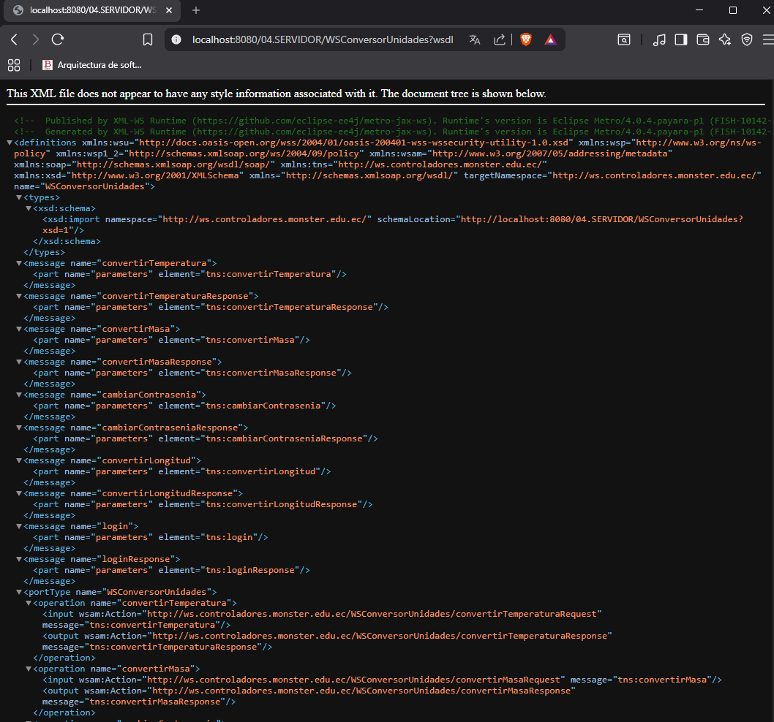
DESARROLLO
DESARROLLO
  OBJETIVO
  CREACIÓN DEL SERVIDOR SOAP
  CREACIÓN DEL PROYECTO – CLIENTE CONSOLA
  CREACIÓN DEL PROYECTO MAUI
  CREACIÓN DEL PROYECTO – CLIENTE ESCRITORIO
  CREACIÓN DEL PROYECTO – CLIENTE WEB
  CREACIÓN DEL PROYECTO – CLIENTE MOVIL
CONCLUSIONES
RECOMENDACIONES
1.2.6 Ejecución en Servidor
Se ejecuta el programa corriendo en nuestro servidor payara y se comprueba que el contrato WSDL esté correcto en la ruta (Dejamos anteriormente que Payara corra por defecto en 8080): http://localhost:8080/WS_ConUni_Java_SOAP/WSConversorUnidades?wsdl

Slide 26
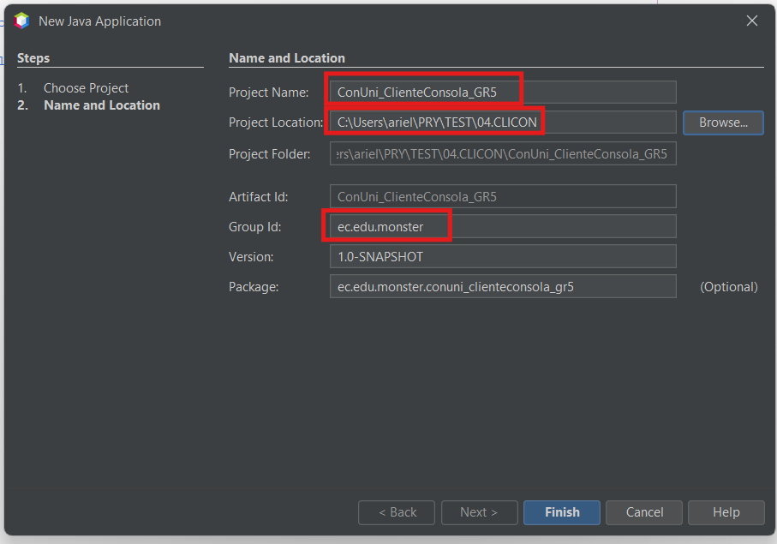
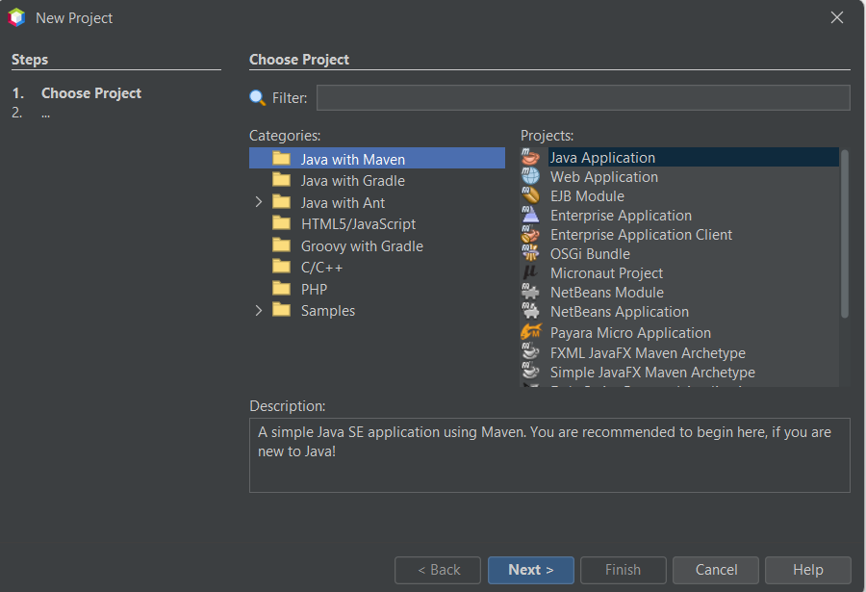
DESARROLLO
DESARROLLO
  OBJETIVO
  CREACIÓN DEL SERVIDOR SOAP
  CREACIÓN DEL PROYECTO – CLIENTE CONSOLA
  CREACIÓN DEL PROYECTO MAUI
  CREACIÓN DEL PROYECTO – CLIENTE ESCRITORIO
  CREACIÓN DEL PROYECTO – CLIENTE WEB
  CREACIÓN DEL PROYECTO – CLIENTE MOVIL
CONCLUSIONES
RECOMENDACIONES
1.3 CREACIÓN DEL PROYECTO CLIENTE CONSOLA
Para el cliente consola se uso NetBeans en el cual se debe crear un nuevo proyecto para ello se seleccionó el gestor de proyectos Java with Maven, el tipo de aplicativo que se usa es Java Application.
Se asigna un nombre al proyecto, se da una ubicacion, y se configura el group id con el que se quiere nombrar.

Slide 27
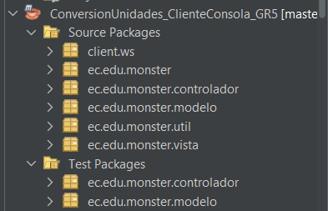
DESARROLLO
DESARROLLO
  OBJETIVO
  CREACIÓN DEL SERVIDOR SOAP
  CREACIÓN DEL PROYECTO – CLIENTE CONSOLA
  CREACIÓN DEL PROYECTO MAUI
  CREACIÓN DEL PROYECTO – CLIENTE ESCRITORIO
  CREACIÓN DEL PROYECTO – CLIENTE WEB
  CREACIÓN DEL PROYECTO – CLIENTE MOVIL
CONCLUSIONES
RECOMENDACIONES
1.3 CREACIÓN DEL PROYECTO CLIENTE CONSOLA
Una vez que se creó el proyecto se debe generar los diferentes paquetes, donde se colocarán los archivos con código fuente.

Slide 28
DESARROLLO
DESARROLLO
  OBJETIVO
  CREACIÓN DEL SERVIDOR SOAP
  CREACIÓN DEL PROYECTO – CLIENTE CONSOLA
  CREACIÓN DEL PROYECTO MAUI
  CREACIÓN DEL PROYECTO – CLIENTE ESCRITORIO
  CREACIÓN DEL PROYECTO – CLIENTE WEB
  CREACIÓN DEL PROYECTO – CLIENTE MOVIL
CONCLUSIONES
RECOMENDACIONES
A continuación se detallarán las clases principales con su código fuente.
package client.ws; import jakarta.jws.WebMethod; import jakarta.jws.WebParam; import jakarta.jws.WebResult; import jakarta.jws.WebService; import jakarta.jws.soap.SOAPBinding; @WebService(name = "WSConversorUnidades", targetNamespace = "http://ws.controladores.monster.edu.ec/") @SOAPBinding(parameterStyle = SOAPBinding.ParameterStyle.WRAPPED) public interface ContratoWSConversor { @WebMethod(operationName = "login") @WebResult(name = "return") String login( @WebParam(name = "usuario") String usuario, @WebParam(name = "contrasenia") String contrasenia); @WebMethod(operationName = "convertirLongitud") @WebResult(name = "return") double convertirLongitud( @WebParam(name = "valor") double valor, @WebParam(name = "unidadInicial") String unidadInicial, @WebParam(name = "unidadFinal") String unidadFinal); }

Slide 29
DESARROLLO
DESARROLLO
  OBJETIVO
  CREACIÓN DEL SERVIDOR SOAP
  CREACIÓN DEL PROYECTO – CLIENTE CONSOLA
  CREACIÓN DEL PROYECTO MAUI
  CREACIÓN DEL PROYECTO – CLIENTE ESCRITORIO
  CREACIÓN DEL PROYECTO – CLIENTE WEB
  CREACIÓN DEL PROYECTO – CLIENTE MOVIL
CONCLUSIONES
RECOMENDACIONES
A continuación se detallarán las clases principales con su código fuente.
@WebMethod(operationName = "convertirMasa") @WebResult(name = "return") double convertirMasa( @WebParam(name = "valor") double valor, @WebParam(name = "unidadInicial") String unidadInicial, @WebParam(name = "unidadFinal") String unidadFinal); @WebMethod(operationName = "convertirTemperatura") @WebResult(name = "return") double convertirTemperatura( @WebParam(name = "valor") double valor, @WebParam(name = "unidadInicial") String unidadInicial, @WebParam(name = "unidadFinal") String unidadFinal);

Slide 30
DESARROLLO
DESARROLLO
  OBJETIVO
  CREACIÓN DEL SERVIDOR SOAP
  CREACIÓN DEL PROYECTO – CLIENTE CONSOLA
  CREACIÓN DEL PROYECTO MAUI
  CREACIÓN DEL PROYECTO – CLIENTE ESCRITORIO
  CREACIÓN DEL PROYECTO – CLIENTE WEB
  CREACIÓN DEL PROYECTO – CLIENTE MOVIL
CONCLUSIONES
RECOMENDACIONES
package client.ws; import jakarta.xml.ws.Binding; import jakarta.xml.ws.BindingProvider; import jakarta.xml.ws.Service; import jakarta.xml.ws.handler.Handler; import java.net.URL; import java.util.ArrayList; import java.util.List; import javax.xml.namespace.QName; public class ClienteWSConversor { private static final String ESPACIO_NOMBRES = "http://ws.controladores.monster.edu.ec/"; private static final String PROPIEDAD_BASE_WS = "ws.base.url"; private static final String VARIABLE_BASE_WS = "WS_BASE_URL"; private static final QName QNOMBRE_SERVICIO = new QName(ESPACIO_NOMBRES, "WSConversorUnidades"); private static final QName QNOMBRE_PUERTO = new QName(ESPACIO_NOMBRES, "WSConversorUnidadesPort"); private static final List<String> BASES_URL_POR_DEFECTO = List.of( "http://localhost:8080/04.SERVIDOR", "http://localhost:8080/WS_ConUni_Java_GR5", "http://localhost:8080/WS_ConUni_Java_GR5-1.0-SNAPSHOT" );
A continuación se detallarán las clases principales con su código fuente.

Slide 31
DESARROLLO
DESARROLLO
  OBJETIVO
  CREACIÓN DEL SERVIDOR SOAP
  CREACIÓN DEL PROYECTO – CLIENTE CONSOLA
  CREACIÓN DEL PROYECTO MAUI
  CREACIÓN DEL PROYECTO – CLIENTE ESCRITORIO
  CREACIÓN DEL PROYECTO – CLIENTE WEB
  CREACIÓN DEL PROYECTO – CLIENTE MOVIL
CONCLUSIONES
RECOMENDACIONES
private final ContratoWSConversor puerto; private String tokenSesion; private String endpointActivo; public ClienteWSConversor() { this.puerto = inicializarPuerto(); } private ContratoWSConversor inicializarPuerto() { List<String> basesUrl = construirBasesUrl(); List<String> wsdlsIntentados = new ArrayList<>(); for (String baseUrl : basesUrl) { String endpoint = baseUrl + "/WSConversorUnidades"; List<String> wsdlsCandidatos = List.of( endpoint + "?WSDL", endpoint + "?wsdl" );
for (String wsdl : wsdlsCandidatos) { try { Service servicio = Service.create(new URL(wsdl), QNOMBRE_SERVICIO); ContratoWSConversor puertoTemporal = servicio.getPort(QNOMBRE_PUERTO, ContratoWSConversor.class); BindingProvider proveedor = (BindingProvider) puertoTemporal; proveedor.getRequestContext().put(BindingProvider.ENDPOINT_ADDRESS_PROPERTY, endpoint); configurarManejadorToken(proveedor); this.endpointActivo = endpoint; return puertoTemporal; } catch (Exception ex) { wsdlsIntentados.add(wsdl); } } }
A continuación se detallarán las clases principales con su código fuente.

Slide 32
DESARROLLO
DESARROLLO
  OBJETIVO
  CREACIÓN DEL SERVIDOR SOAP
  CREACIÓN DEL PROYECTO – CLIENTE CONSOLA
  CREACIÓN DEL PROYECTO MAUI
  CREACIÓN DEL PROYECTO – CLIENTE ESCRITORIO
  CREACIÓN DEL PROYECTO – CLIENTE WEB
  CREACIÓN DEL PROYECTO – CLIENTE MOVIL
CONCLUSIONES
RECOMENDACIONES
throw new IllegalStateException( "No fue posible inicializar el cliente SOAP. " + "No se encontro el WSDL en ninguna URL candidata: " + String.join(", ", wsdlsIntentados) + ". Verifique que 04. SERVIDOR este desplegado y activo en Payara." ); } private List<String> construirBasesUrl() { List<String> basesUrl = new ArrayList<>(); String baseConfigurada = obtenerBaseConfigurada(); if (baseConfigurada != null && !baseConfigurada.isBlank()) { basesUrl.add(normalizarBase(baseConfigurada)); } for (String baseDefecto : BASES_URL_POR_DEFECTO) { if (!basesUrl.contains(baseDefecto)) { basesUrl.add(baseDefecto); } } return basesUrl; }
private String obtenerBaseConfigurada() { String desdePropiedad = System.getProperty(PROPIEDAD_BASE_WS); if (desdePropiedad != null && !desdePropiedad.isBlank()) { return desdePropiedad; } String desdeVariable = System.getenv(VARIABLE_BASE_WS); if (desdeVariable != null && !desdeVariable.isBlank()) { return desdeVariable; } return null; } private String normalizarBase(String base) { String baseNormalizada = base.trim(); while (baseNormalizada.endsWith("/")) { baseNormalizada = baseNormalizada.substring(0, baseNormalizada.length() - 1); } return baseNormalizada; }
A continuación se detallarán las clases principales con su código fuente.

Slide 33
DESARROLLO
DESARROLLO
  OBJETIVO
  CREACIÓN DEL SERVIDOR SOAP
  CREACIÓN DEL PROYECTO – CLIENTE CONSOLA
  CREACIÓN DEL PROYECTO MAUI
  CREACIÓN DEL PROYECTO – CLIENTE ESCRITORIO
  CREACIÓN DEL PROYECTO – CLIENTE WEB
  CREACIÓN DEL PROYECTO – CLIENTE MOVIL
CONCLUSIONES
RECOMENDACIONES
private void configurarManejadorToken(BindingProvider proveedor) { Binding enlace = proveedor.getBinding(); List<Handler> cadenaManejadores = new ArrayList<>(enlace.getHandlerChain()); cadenaManejadores.add(new ManejadorTokenSOAP(() -> tokenSesion)); enlace.setHandlerChain(cadenaManejadores); } public String login(String usuario, String contrasenia) { this.tokenSesion = puerto.login(usuario, contrasenia); return this.tokenSesion; } public double convertirLongitud(double valor, String unidadInicial, String unidadFinal) { return puerto.convertirLongitud(valor, unidadInicial, unidadFinal); } public double convertirMasa(double valor, String unidadInicial, String unidadFinal) { return puerto.convertirMasa(valor, unidadInicial, unidadFinal); }
public double convertirTemperatura(double valor, String unidadInicial, String unidadFinal) { return puerto.convertirTemperatura(valor, unidadInicial, unidadFinal); } public String getTokenSesion() { return tokenSesion; } public String getEndpointActivo() { return endpointActivo; } public void cerrarSesion() { this.tokenSesion = null; } }
A continuación se detallarán las clases principales con su código fuente.

Slide 34
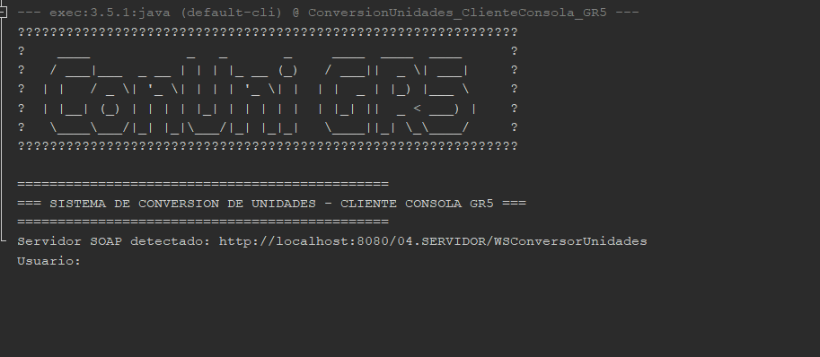
DESARROLLO
DESARROLLO
  OBJETIVO
  CREACIÓN DEL SERVIDOR SOAP
  CREACIÓN DEL PROYECTO – CLIENTE CONSOLA
  CREACIÓN DEL PROYECTO MAUI
  CREACIÓN DEL PROYECTO – CLIENTE ESCRITORIO
  CREACIÓN DEL PROYECTO – CLIENTE WEB
  CREACIÓN DEL PROYECTO – CLIENTE MOVIL
CONCLUSIONES
RECOMENDACIONES
Se puede verificar que el cliente funciona de forma correcta, se levanta y tiene comunicación

Slide 35
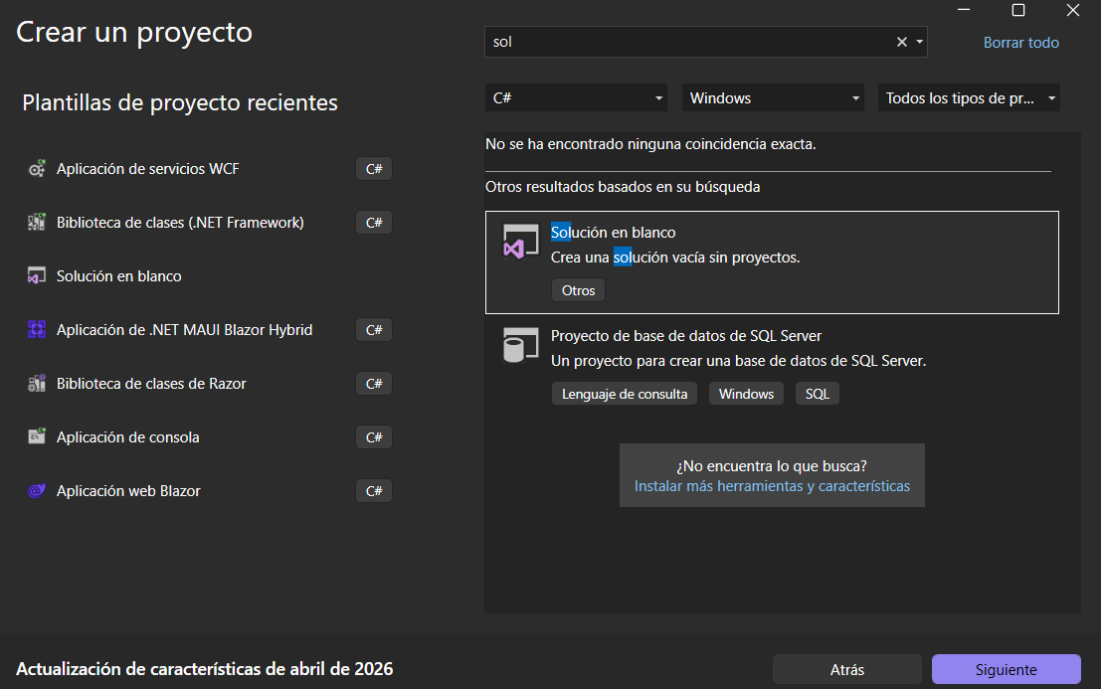
DESARROLLO
DESARROLLO
  OBJETIVO
  CREACIÓN DEL SERVIDOR SOAP
  CREACIÓN DEL PROYECTO – CLIENTE CONSOLA
  CREACIÓN DEL PROYECTO MAUI
  CREACIÓN DEL PROYECTO – CLIENTE ESCRITORIO
  CREACIÓN DEL PROYECTO – CLIENTE WEB
  CREACIÓN DEL PROYECTO – CLIENTE MOVIL
CONCLUSIONES
RECOMENDACIONES
Para este caso, para poder optimizar el tiempo se optó por usar el framework de MAUI el cual permite crear un proyecto central el cual después puede adaptarse a las distintas plataformas(web, mobile y Desktop)
Para empezar se debe crear el proyecto en visual studio, para ello se selecciona una solución en blanco.

Slide 36
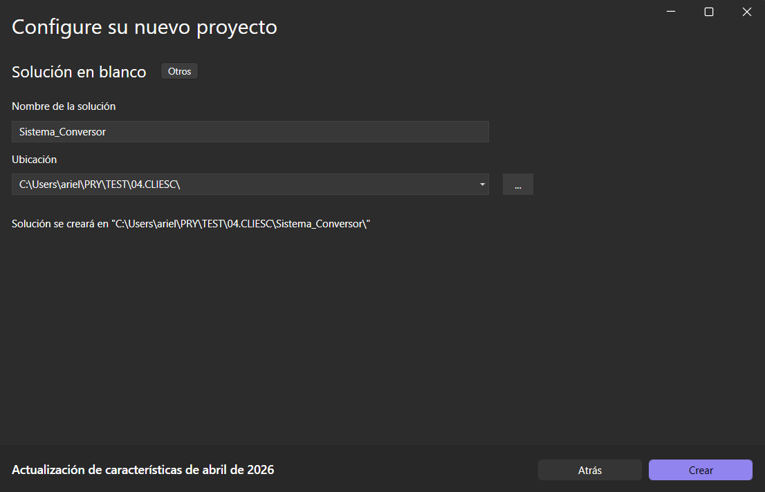
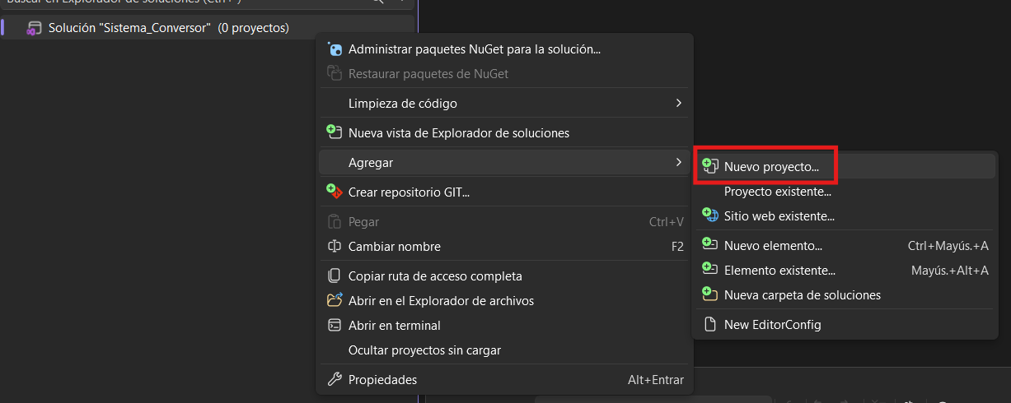
DESARROLLO
DESARROLLO
  OBJETIVO
  CREACIÓN DEL SERVIDOR SOAP
  CREACIÓN DEL PROYECTO – CLIENTE CONSOLA
  CREACIÓN DEL PROYECTO MAUI
  CREACIÓN DEL PROYECTO – CLIENTE ESCRITORIO
  CREACIÓN DEL PROYECTO – CLIENTE WEB
  CREACIÓN DEL PROYECTO – CLIENTE MOVIL
CONCLUSIONES
RECOMENDACIONES
Se debe asignar un nombre al proyecto y asignarle un directorio donde se va a guardar el mismo, y solo queda dar clic en crear
Con la solución en blanco vamos a ir agregando los diferentes proyectos necesarios para todos los tipos de clientes, primero se debe agregar un nuevo proyecto.

Slide 37
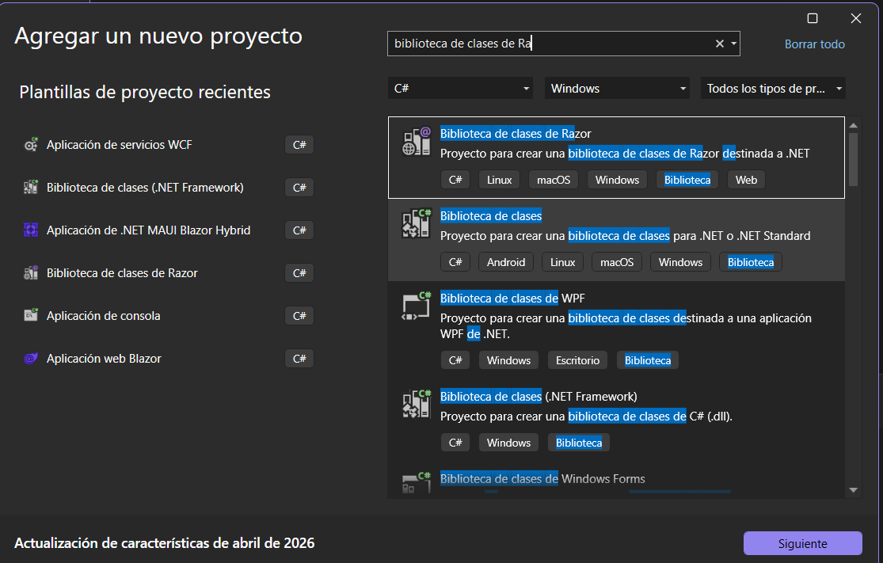
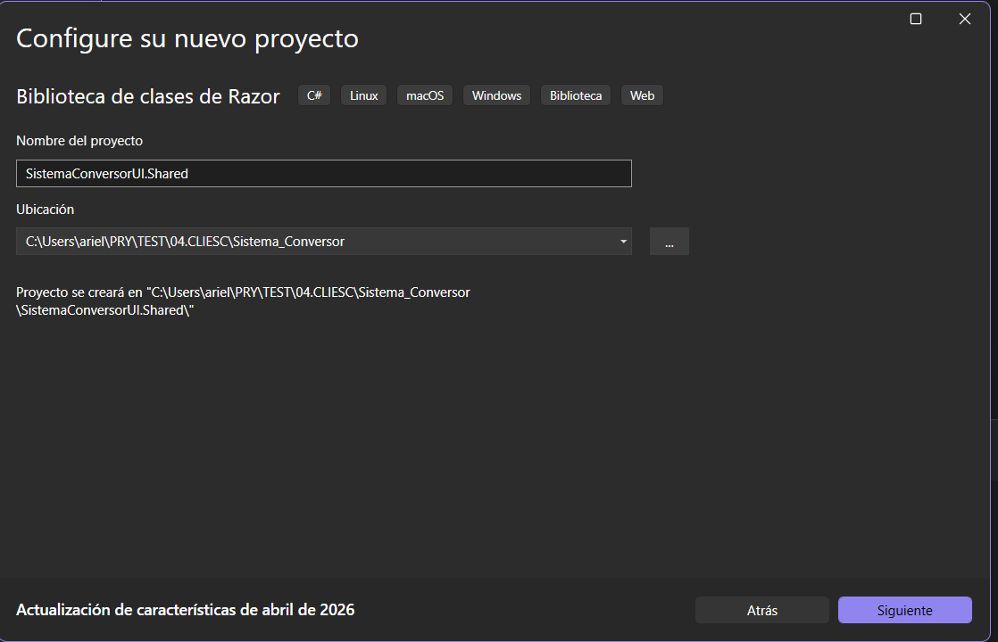
DESARROLLO
DESARROLLO
  OBJETIVO
  CREACIÓN DEL SERVIDOR SOAP
  CREACIÓN DEL PROYECTO – CLIENTE CONSOLA
  CREACIÓN DEL PROYECTO MAUI
  CREACIÓN DEL PROYECTO – CLIENTE ESCRITORIO
  CREACIÓN DEL PROYECTO – CLIENTE WEB
  CREACIÓN DEL PROYECTO – CLIENTE MOVIL
CONCLUSIONES
RECOMENDACIONES
Pero para este caso en la plantilla se debe seleccionar Aplicación web de Blazor
A fin de poder identificar el proyecto este terminara con .web y su ubicacion sera en el directorio correspondiente a ese cliente

Slide 38
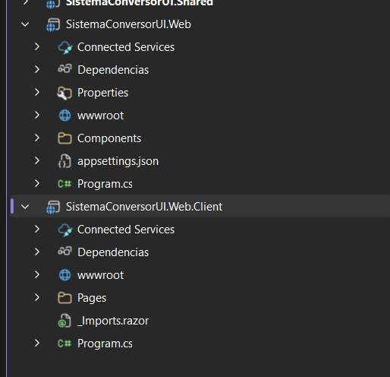
DESARROLLO
DESARROLLO
  OBJETIVO
  CREACIÓN DEL SERVIDOR SOAP
  CREACIÓN DEL PROYECTO – CLIENTE CONSOLA
  CREACIÓN DEL PROYECTO MAUI
  CREACIÓN DEL PROYECTO – CLIENTE ESCRITORIO
  CREACIÓN DEL PROYECTO – CLIENTE WEB
  CREACIÓN DEL PROYECTO – CLIENTE MOVIL
CONCLUSIONES
RECOMENDACIONES
De igual manera se usara .Net 10.0 como versión del framework, este proyecto generar 2 el .web que definimos y no .web.client.
Para el caso de clientes mobile y desktop se va a crear un proyecto afín para estas plataformas, por lo que una vez más es necesario agregar un nuevo proyecto.

Slide 39
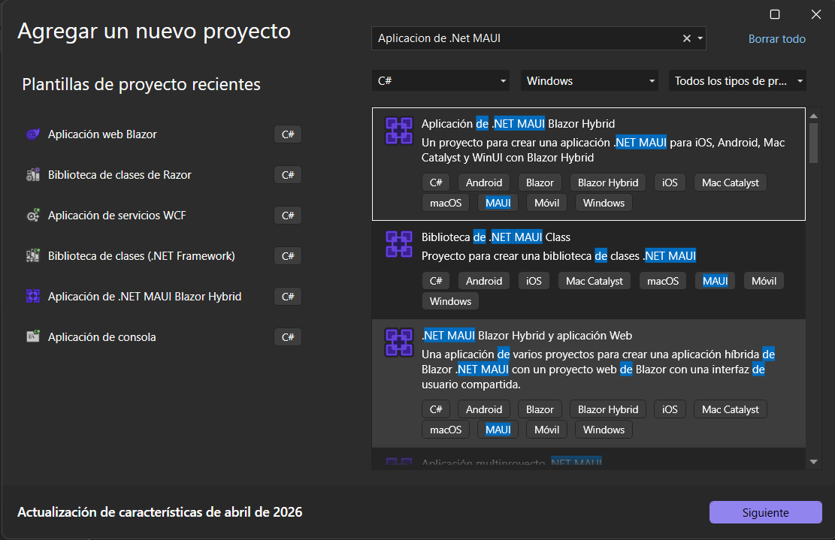
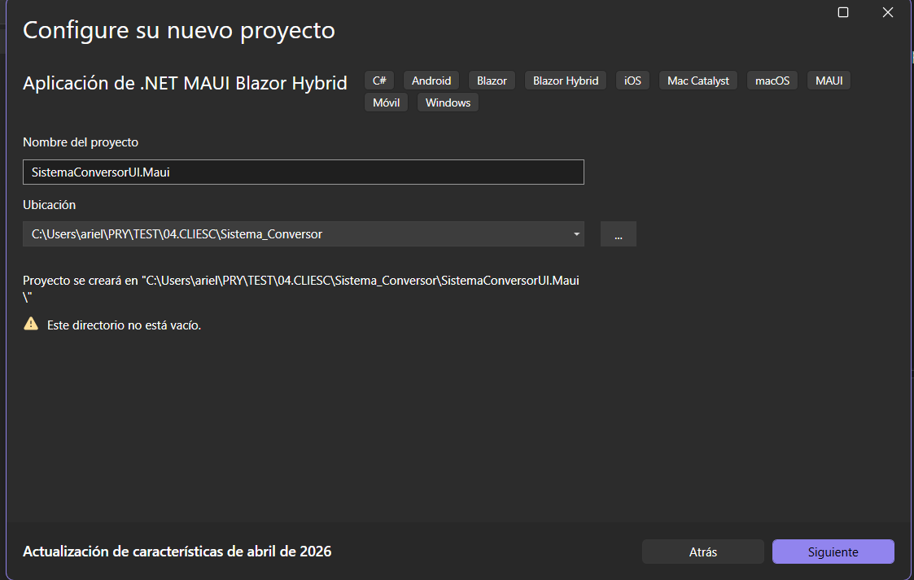
DESARROLLO
DESARROLLO
  OBJETIVO
  CREACIÓN DEL SERVIDOR SOAP
  CREACIÓN DEL PROYECTO – CLIENTE CONSOLA
  CREACIÓN DEL PROYECTO MAUI
  CREACIÓN DEL PROYECTO – CLIENTE ESCRITORIO
  CREACIÓN DEL PROYECTO – CLIENTE WEB
  CREACIÓN DEL PROYECTO – CLIENTE MOVIL
CONCLUSIONES
RECOMENDACIONES
la plantilla para este caso es la de aplicación de .NET MAUI Blazor Hybrid la cual permite fusionar la plataforma desktop y mobile.
A esta plantilla colocaremos un nombre que finalice .Maui

Slide 40
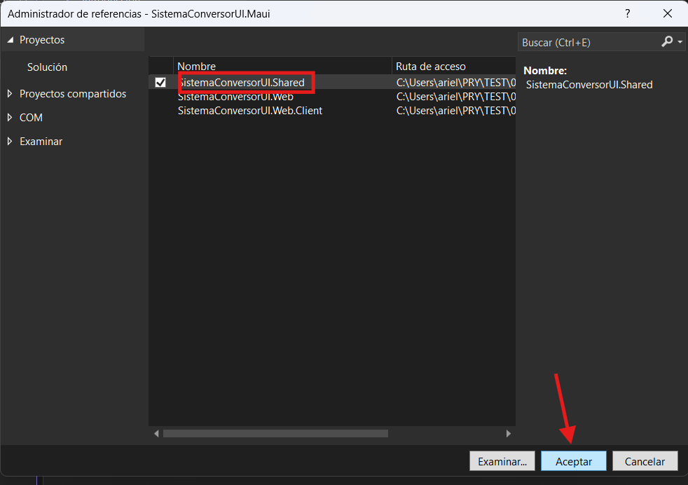
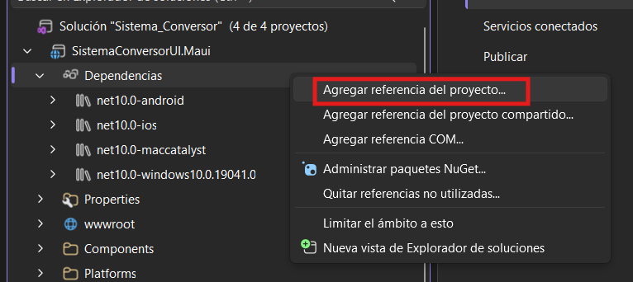
DESARROLLO
DESARROLLO
  OBJETIVO
  CREACIÓN DEL SERVIDOR SOAP
  CREACIÓN DEL PROYECTO – CLIENTE CONSOLA
  CREACIÓN DEL PROYECTO MAUI
  CREACIÓN DEL PROYECTO – CLIENTE ESCRITORIO
  CREACIÓN DEL PROYECTO – CLIENTE WEB
  CREACIÓN DEL PROYECTO – CLIENTE MOVIL
CONCLUSIONES
RECOMENDACIONES
Se debe referenciar el proyecto central a los proyectos que se acaban de crear esto tanto para el proyecto web como para que es para desktop y mobile.
Con esto se debe buscar el proyecto shared(proyecto central) para que los proyectos adyacentes sepan a donde apuntar

Slide 41
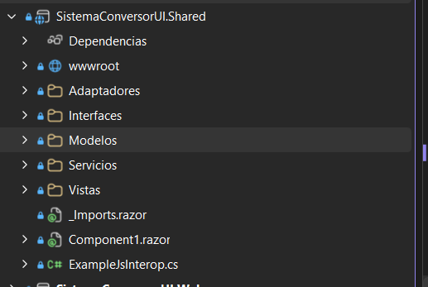
DESARROLLO
DESARROLLO
  OBJETIVO
  CREACIÓN DEL SERVIDOR SOAP
  CREACIÓN DEL PROYECTO – CLIENTE CONSOLA
  CREACIÓN DEL PROYECTO MAUI
  CREACIÓN DEL PROYECTO – CLIENTE ESCRITORIO
  CREACIÓN DEL PROYECTO – CLIENTE WEB
  CREACIÓN DEL PROYECTO – CLIENTE MOVIL
CONCLUSIONES
RECOMENDACIONES
Lo que sigue es ir creando los diferentes paquetes que se van a usar.

Slide 42
DESARROLLO
DESARROLLO
  OBJETIVO
  CREACIÓN DEL SERVIDOR SOAP
  CREACIÓN DEL PROYECTO – CLIENTE CONSOLA
  CREACIÓN DEL PROYECTO MAUI
  CREACIÓN DEL PROYECTO – CLIENTE ESCRITORIO
  CREACIÓN DEL PROYECTO – CLIENTE WEB
  CREACIÓN DEL PROYECTO – CLIENTE MOVIL
CONCLUSIONES
RECOMENDACIONES
A continuación se detallarán las clases principales con su código fuente.
namespace ec.edu.monster.Modelos; public static class ConstantesRed { public const string IP_WEB_SERVICES = "192.168.18.9"; //public const string IP_WEB_SERVICES = "localhost"; public const string UrlJavaSoap = $"http://{IP_WEB_SERVICES}:8080/04.SERVIDOR/WSConversorUnidades"; public const string UrlDotNetSoap = $"http://{IP_WEB_SERVICES}:50774/WSConversorUnidades.svc"; public const string UrlDotNetRest = $"http://{IP_WEB_SERVICES}:52100/api"; public const string UrlJavaRest = $"http://{IP_WEB_SERVICES}:8080/04.SERVIDOR/api"; }

Slide 43
DESARROLLO
DESARROLLO
  OBJETIVO
  CREACIÓN DEL SERVIDOR SOAP
  CREACIÓN DEL PROYECTO – CLIENTE CONSOLA
  CREACIÓN DEL PROYECTO MAUI
  CREACIÓN DEL PROYECTO – CLIENTE ESCRITORIO
  CREACIÓN DEL PROYECTO – CLIENTE WEB
  CREACIÓN DEL PROYECTO – CLIENTE MOVIL
CONCLUSIONES
RECOMENDACIONES
A continuación se detallarán las clases principales con su código fuente.
using ec.edu.monster.Interfaces; using ec.edu.monster.Modelos; namespace ec.edu.monster.Servicios; public class FabricaEstrategiaBackend { private readonly IEnumerable<IAdaptadorConversion> _adaptadoresConversion; private readonly IEnumerable<IAdaptadorAutenticacion> _adaptadoresAutenticacion; public FabricaEstrategiaBackend( IEnumerable<IAdaptadorConversion> adaptadoresConversion, IEnumerable<IAdaptadorAutenticacion> adaptadoresAutenticacion) { _adaptadoresConversion = adaptadoresConversion; _adaptadoresAutenticacion = adaptadoresAutenticacion; } public IAdaptadorConversion ObtenerAdaptadorConversion(TipoBackend tipo) => _adaptadoresConversion.FirstOrDefault(a => a.Tipo == tipo) ?? throw new NotSupportedException($"Adaptador de conversión para {tipo} no implementado."); public IAdaptadorAutenticacion ObtenerAdaptadorAutenticacion(TipoBackend tipo) => _adaptadoresAutenticacion.FirstOrDefault(a => a.Tipo == tipo) ?? throw new NotSupportedException($"Adaptador de autenticación para {tipo} no implementado."); }

Slide 44
DESARROLLO
DESARROLLO
  OBJETIVO
  CREACIÓN DEL SERVIDOR SOAP
  CREACIÓN DEL PROYECTO – CLIENTE CONSOLA
  CREACIÓN DEL PROYECTO MAUI
  CREACIÓN DEL PROYECTO – CLIENTE ESCRITORIO
  CREACIÓN DEL PROYECTO – CLIENTE WEB
  CREACIÓN DEL PROYECTO – CLIENTE MOVIL
CONCLUSIONES
RECOMENDACIONES
@page "/" @inject ec.edu.monster.Servicios.EstadoAplicacion EstadoApp @inject ec.edu.monster.Servicios.FabricaEstrategiaBackend Fabrica @inject NavigationManager NavManager <div class="espe-background"> <div class="espe-card" style="width: 800px;"> <div class="row g-0"> <div class="col-md-6" style="background-color: #f8f9fa;"> <img src="/sullivan_computer.jpg" class="img-fluid" style="height: 100%; object-fit: cover;" alt="Imagen Login" /> </div> <div class="col-md-6 p-5 d-flex flex-column justify-content-center"> <div class="text-center mb-4"> <h4 style="color: #0F4770;">Sistema de Conversión de Unidades</h4> <small class="text-secondary">GRUPO #5</small> </div>
A continuación se detallarán las clases principales con su código fuente.

Slide 45
DESARROLLO
DESARROLLO
  OBJETIVO
  CREACIÓN DEL SERVIDOR SOAP
  CREACIÓN DEL PROYECTO – CLIENTE CONSOLA
  CREACIÓN DEL PROYECTO MAUI
  CREACIÓN DEL PROYECTO – CLIENTE ESCRITORIO
  CREACIÓN DEL PROYECTO – CLIENTE WEB
  CREACIÓN DEL PROYECTO – CLIENTE MOVIL
CONCLUSIONES
RECOMENDACIONES
<div class="mb-4 p-3 rounded" style="background-color: #e0f2f1; border-left: 4px solid #0F4770;"> <label class="fw-bold text-secondary mb-1" style="font-size: 0.85rem;">ENTORNO DE CONEXIÓN</label> <select class="form-select espe-form-control bg-transparent border-0 border-bottom fw-bold" style="color: #0F4770; box-shadow: none;" @bind:get="EstadoApp.BackendActual" @bind:set="(value) => EstadoApp.EstablecerBackend(value)"> @foreach (var backend in Enum.GetValues<ec.edu.monster.Modelos.TipoBackend>()) { <option value="@backend">@backend.ToString()</option> } </select> </div> <div class="mb-3"> <label>Usuario</label> <input type="text" class="form-control espe-form-control" @bind="usuario" /> </div> <div class="mb-4"> <label>Contraseña</label> <input type="password" class="form-control espe-form-control" @bind="contrasenia" /> </div> <button class="btn espe-btn-primary w-100" @onclick="HacerLogin">Iniciar sesión</button> @if (!string.IsNullOrEmpty(EstadoApp.TokenActual)) { <div class="alert alert-success mt-3 p-2 text-center" style="font-size: 0.8em; overflow-wrap: break-word;"> Token obtenido correctamente </div> }
A continuación se detallarán las clases principales con su código fuente.

Slide 46
DESARROLLO
DESARROLLO
  OBJETIVO
  CREACIÓN DEL SERVIDOR SOAP
  CREACIÓN DEL PROYECTO – CLIENTE CONSOLA
  CREACIÓN DEL PROYECTO MAUI
  CREACIÓN DEL PROYECTO – CLIENTE ESCRITORIO
  CREACIÓN DEL PROYECTO – CLIENTE WEB
  CREACIÓN DEL PROYECTO – CLIENTE MOVIL
CONCLUSIONES
RECOMENDACIONES
@if (!string.IsNullOrEmpty(mensajeErrorLogin)) { <div class="alert alert-danger mt-3 p-2 text-center" style="font-size: 0.8em;">@mensajeErrorLogin</div> } <div class="text-center mt-4"> <small class="text-info" style="font-size: 0.8rem;">Servidor web listo para conexiones.</small> </div> </div> </div> </div> </div> @code { private string usuario = "Monster"; private string contrasenia = "Monster9"; private string mensajeErrorLogin = ""; private async Task HacerLogin() { mensajeErrorLogin = ""; try { // patrón Strategy: var adaptadorAuth = Fabrica.ObtenerAdaptadorAutenticacion(EstadoApp.BackendActual); EstadoApp.TokenActual = await adaptadorAuth.IniciarSesionAsync(usuario, contrasenia); if (!string.IsNullOrEmpty(EstadoApp.TokenActual)) { NavManager.NavigateTo("/conversor"); } } catch (Exception ex) { mensajeErrorLogin = ex.Message; } } }
A continuación se detallarán las clases principales con su código fuente.

Slide 47
DESARROLLO
DESARROLLO
  OBJETIVO
  CREACIÓN DEL SERVIDOR SOAP
  CREACIÓN DEL PROYECTO – CLIENTE CONSOLA
  CREACIÓN DEL PROYECTO MAUI
  CREACIÓN DEL PROYECTO – CLIENTE ESCRITORIO
  CREACIÓN DEL PROYECTO – CLIENTE WEB
  CREACIÓN DEL PROYECTO – CLIENTE MOVIL
CONCLUSIONES
RECOMENDACIONES
using System.Text; using System.Xml.Linq; using ec.edu.monster.Interfaces; using ec.edu.monster.Modelos; namespace ec.edu.monster.Adaptadores; public class AdaptadorAutenticacionJavaSoap : IAdaptadorAutenticacion { public TipoBackend Tipo => TipoBackend.JavaSoap; private readonly HttpClient _httpClient; public AdaptadorAutenticacionJavaSoap(HttpClient httpClient) { _httpClient = httpClient; } public async Task<string> IniciarSesionAsync(string usuario, string contrasenia)
A continuación se detallarán las clases principales con su código fuente.

Slide 48
DESARROLLO
DESARROLLO
  OBJETIVO
  CREACIÓN DEL SERVIDOR SOAP
  CREACIÓN DEL PROYECTO – CLIENTE CONSOLA
  CREACIÓN DEL PROYECTO MAUI
  CREACIÓN DEL PROYECTO – CLIENTE ESCRITORIO
  CREACIÓN DEL PROYECTO – CLIENTE WEB
  CREACIÓN DEL PROYECTO – CLIENTE MOVIL
CONCLUSIONES
RECOMENDACIONES
{ // 1. Construir el sobre SOAP (Envelope) // Nota: El namespace "http://ws.monster.edu.ec/" es el que Java genera por defecto string soapXml = $@"<soapenv:Envelope xmlns:soapenv=""http://schemas.xmlsoap.org/soap/envelope/"" xmlns:ws=""http://ws.controladores.monster.edu.ec/""> <soapenv:Header/> <soapenv:Body> <ws:login> <usuario>{usuario}</usuario> <contrasenia>{contrasenia}</contrasenia> </ws:login> </soapenv:Body> </soapenv:Envelope>"; var content = new StringContent(soapXml, Encoding.UTF8, "text/xml"); // 2. Enviar la petición a Payara var response = await _httpClient.PostAsync(ConstantesRed.UrlJavaSoap, content); if (!response.IsSuccessStatusCode) throw new Exception($"Error HTTP: {response.StatusCode}"); // 3. Leer e interpretar la respuesta XML string responseXml = await response.Content.ReadAsStringAsync(); var doc = XDocument.Parse(responseXml);
A continuación se detallarán las clases principales con su código fuente.

Slide 49
DESARROLLO
DESARROLLO
  OBJETIVO
  CREACIÓN DEL SERVIDOR SOAP
  CREACIÓN DEL PROYECTO – CLIENTE CONSOLA
  CREACIÓN DEL PROYECTO MAUI
  CREACIÓN DEL PROYECTO – CLIENTE ESCRITORIO
  CREACIÓN DEL PROYECTO – CLIENTE WEB
  CREACIÓN DEL PROYECTO – CLIENTE MOVIL
CONCLUSIONES
RECOMENDACIONES
// Buscamos la etiqueta <return> que contiene el token (comportamiento estándar de JAX-WS) var tokenElement = doc.Descendants().FirstOrDefault(x => x.Name.LocalName == "return"); if (tokenElement == null) throw new Exception("No se encontró el token en la respuesta SOAP."); return tokenElement.Value; } public async Task<string> CambiarContraseniaAsync(string contraseniaActual, string contraseniaNueva, string token) { // Construimos el XML respetando los @WebParam de tu Java string soapXml = $@"<soapenv:Envelope xmlns:soapenv=""http://schemas.xmlsoap.org/soap/envelope/"" xmlns:ws=""http://ws.controladores.monster.edu.ec/""> <soapenv:Header/> <soapenv:Body> <ws:cambiarContrasenia> <contraseniaActual>{contraseniaActual}</contraseniaActual> <contraseniaNueva>{contraseniaNueva}</contraseniaNueva> </ws:cambiarContrasenia> </soapenv:Body> </soapenv:Envelope>"; var request = new HttpRequestMessage(HttpMethod.Post, ConstantesRed.UrlJavaSoap) { Content = new StringContent(soapXml, System.Text.Encoding.UTF8, "text/xml") };
A continuación se detallarán las clases principales con su código fuente.

Slide 50
DESARROLLO
DESARROLLO
  OBJETIVO
  CREACIÓN DEL SERVIDOR SOAP
  CREACIÓN DEL PROYECTO – CLIENTE CONSOLA
  CREACIÓN DEL PROYECTO MAUI
  CREACIÓN DEL PROYECTO – CLIENTE ESCRITORIO
  CREACIÓN DEL PROYECTO – CLIENTE WEB
  CREACIÓN DEL PROYECTO – CLIENTE MOVIL
CONCLUSIONES
RECOMENDACIONES
request.Headers.ExpectContinue = false; request.Headers.Add("SOAPAction", "\"\""); var response = await _httpClient.SendAsync(request); string responseXml = await response.Content.ReadAsStringAsync(); if (!response.IsSuccessStatusCode) { var docFault = System.Xml.Linq.XDocument.Parse(responseXml); var faultString = docFault.Descendants().FirstOrDefault(x => x.Name.LocalName == "faultstring")?.Value; throw new Exception($"Error: {faultString ?? "No se pudo cambiar la contraseña"}"); } var doc = System.Xml.Linq.XDocument.Parse(responseXml); var resultElement = doc.Descendants().FirstOrDefault(x => x.Name.LocalName == "return"); return resultElement?.Value ?? "Contraseña actualizada correctamente"; } }
A continuación se detallarán las clases principales con su código fuente.

Slide 51
DESARROLLO
DESARROLLO
  OBJETIVO
  CREACIÓN DEL SERVIDOR SOAP
  CREACIÓN DEL PROYECTO – CLIENTE CONSOLA
  CREACIÓN DEL PROYECTO MAUI
  CREACIÓN DEL PROYECTO – CLIENTE ESCRITORIO
  CREACIÓN DEL PROYECTO – CLIENTE WEB
  CREACIÓN DEL PROYECTO – CLIENTE MOVIL
CONCLUSIONES
RECOMENDACIONES
using System.Globalization; using System.Text; using System.Xml.Linq; using ec.edu.monster.Interfaces; using ec.edu.monster.Modelos; namespace ec.edu.monster.Adaptadores; public class AdaptadorConversionJavaSoap : IAdaptadorConversion { public TipoBackend Tipo => TipoBackend.JavaSoap; private readonly HttpClient _httpClient; public AdaptadorConversionJavaSoap(HttpClient httpClient) { _httpClient = httpClient; } public async Task<double> ConvertirAsync(PeticionConversion peticion, string token) { // Determinamos qué método llamar en el Web Service string metodoWs = peticion.TipoConversion switch { "Masa" => "convertirMasa", "Temperatura" => "convertirTemperatura", _ => "convertirLongitud" };
A continuación se detallarán las clases principales con su código fuente.

Slide 52
DESARROLLO
DESARROLLO
  OBJETIVO
  CREACIÓN DEL SERVIDOR SOAP
  CREACIÓN DEL PROYECTO – CLIENTE CONSOLA
  CREACIÓN DEL PROYECTO MAUI
  CREACIÓN DEL PROYECTO – CLIENTE ESCRITORIO
  CREACIÓN DEL PROYECTO – CLIENTE WEB
  CREACIÓN DEL PROYECTO – CLIENTE MOVIL
CONCLUSIONES
RECOMENDACIONES
string valorFormateado = peticion.Valor.ToString(CultureInfo.InvariantCulture); // 1. Construir el sobre SOAP incluyendo el Token en el Header string soapXml = $@"<soapenv:Envelope xmlns:soapenv=""http://schemas.xmlsoap.org/soap/envelope/"" xmlns:ws=""http://ws.controladores.monster.edu.ec/""> <soapenv:Header> <ws:token>{token}</ws:token> </soapenv:Header> <soapenv:Body> <ws:{metodoWs}> <valor>{valorFormateado}</valor> <unidadInicial>{peticion.UnidadOrigen}</unidadInicial> <unidadFinal>{peticion.UnidadDestino}</unidadFinal> </ws:{metodoWs}> </soapenv:Body> </soapenv:Envelope>"; var content = new StringContent(soapXml, Encoding.UTF8, "text/xml"); // 2. Enviar la petición var response = await _httpClient.PostAsync(ConstantesRed.UrlJavaSoap, content); string responseXml = await response.Content.ReadAsStringAsync(); // Si el token es inválido o hay un error, Java SOAP suele devolver HTTP 500 con un <soapenv:Fault> if (!response.IsSuccessStatusCode) {
A continuación se detallarán las clases principales con su código fuente.

Slide 53
DESARROLLO
DESARROLLO
  OBJETIVO
  CREACIÓN DEL SERVIDOR SOAP
  CREACIÓN DEL PROYECTO – CLIENTE CONSOLA
  CREACIÓN DEL PROYECTO MAUI
  CREACIÓN DEL PROYECTO – CLIENTE ESCRITORIO
  CREACIÓN DEL PROYECTO – CLIENTE WEB
  CREACIÓN DEL PROYECTO – CLIENTE MOVIL
CONCLUSIONES
RECOMENDACIONES
var docFault = XDocument.Parse(responseXml); var faultString = docFault.Descendants().FirstOrDefault(x => x.Name.LocalName == "faultstring")?.Value; throw new Exception($"Error del servidor SOAP: {faultString ?? response.StatusCode.ToString()}"); } // 3. Extraer el resultado double var doc = XDocument.Parse(responseXml); var resultElement = doc.Descendants().FirstOrDefault(x => x.Name.LocalName == "return"); if (resultElement != null && double.TryParse(resultElement.Value, NumberStyles.Any, CultureInfo.InvariantCulture, out double resultado)) { return resultado; } throw new Exception("No se pudo parsear el resultado matemático del XML."); } }
A continuación se detallarán las clases principales con su código fuente.

Slide 54
DESARROLLO
DESARROLLO
  OBJETIVO
  CREACIÓN DEL SERVIDOR SOAP
  CREACIÓN DEL PROYECTO – CLIENTE CONSOLA
  CREACIÓN DEL PROYECTO MAUI
  CREACIÓN DEL PROYECTO – CLIENTE ESCRITORIO
  CREACIÓN DEL PROYECTO – CLIENTE WEB
  CREACIÓN DEL PROYECTO – CLIENTE MOVIL
CONCLUSIONES
RECOMENDACIONES
1.6 CREACIÓN DEL PROYECTO – CLIENTE ESCRITORIO
Para el cliente desktop se debe crear la instancia que llame al codigo que esta en el proyecto .shared, por lo que el codigo se ve asi, es el mismo que el de movil, sol cambiará la adaptación de la plataforma que se llame
A continuación se detallarán las clases principales con su código fuente.
using Microsoft.Extensions.Logging; using Microsoft.Extensions.DependencyInjection; namespace SistemaConversorUI.Maui { public static class MauiProgram { public static MauiApp CreateMauiApp() { var builder = MauiApp.CreateBuilder(); builder .UseMauiApp<App>() .ConfigureFonts(fonts => { fonts.AddFont("OpenSans-Regular.ttf", "OpenSansRegular"); });

Slide 55
DESARROLLO
DESARROLLO
  OBJETIVO
  CREACIÓN DEL SERVIDOR SOAP
  CREACIÓN DEL PROYECTO – CLIENTE CONSOLA
  CREACIÓN DEL PROYECTO MAUI
  CREACIÓN DEL PROYECTO – CLIENTE ESCRITORIO
  CREACIÓN DEL PROYECTO – CLIENTE WEB
  CREACIÓN DEL PROYECTO – CLIENTE MOVIL
CONCLUSIONES
RECOMENDACIONES
builder.Services.AddMauiBlazorWebView(); // 1. Cliente HTTP builder.Services.AddHttpClient(); // 2. SERVICIOS CORE builder.Services.AddScoped<ec.edu.monster.Servicios.EstadoAplicacion>(); builder.Services.AddScoped<ec.edu.monster.Servicios.FabricaEstrategiaBackend>(); // 3. ADAPTADORES (Igual que en la Web) builder.Services.AddScoped<ec.edu.monster.Interfaces.IAdaptadorAutenticacion, ec.edu.monster.Adaptadores.AdaptadorAutenticacionJavaSoap>(); builder.Services.AddScoped<ec.edu.monster.Interfaces.IAdaptadorAutenticacion, ec.edu.monster.Adaptadores.AdaptadorAutenticacionDotNetSoap>(); builder.Services.AddScoped<ec.edu.monster.Interfaces.IAdaptadorAutenticacion, ec.edu.monster.Adaptadores.AdaptadorAutenticacionDotNetRest>(); builder.Services.AddScoped<ec.edu.monster.Interfaces.IAdaptadorAutenticacion, ec.edu.monster.Adaptadores.AdaptadorAutenticacionJavaRest>();
A continuación se detallarán las clases principales con su código fuente.

Slide 56
DESARROLLO
DESARROLLO
  OBJETIVO
  CREACIÓN DEL SERVIDOR SOAP
  CREACIÓN DEL PROYECTO – CLIENTE CONSOLA
  CREACIÓN DEL PROYECTO MAUI
  CREACIÓN DEL PROYECTO – CLIENTE ESCRITORIO
  CREACIÓN DEL PROYECTO – CLIENTE WEB
  CREACIÓN DEL PROYECTO – CLIENTE MOVIL
CONCLUSIONES
RECOMENDACIONES
builder.Services.AddScoped<ec.edu.monster.Interfaces.IAdaptadorConversion, ec.edu.monster.Adaptadores.AdaptadorConversionJavaSoap>(); builder.Services.AddScoped<ec.edu.monster.Interfaces.IAdaptadorConversion, ec.edu.monster.Adaptadores.AdaptadorConversionDotNetSoap>(); builder.Services.AddScoped<ec.edu.monster.Interfaces.IAdaptadorConversion, ec.edu.monster.Adaptadores.AdaptadorConversionDotNetRest>(); builder.Services.AddScoped<ec.edu.monster.Interfaces.IAdaptadorConversion, ec.edu.monster.Adaptadores.AdaptadorConversionJavaRest>(); #if DEBUG builder.Services.AddBlazorWebViewDeveloperTools(); builder.Logging.AddDebug(); #endif // --- AUTENTICACIÓN --- // EL REAL (Java SOAP): builder.Services.AddScoped<ec.edu.monster.Interfaces.IAdaptadorAutenticacion, ec.edu.monster.Adaptadores.AdaptadorAutenticacionJavaSoap>();
A continuación se detallarán las clases principales con su código fuente.

Slide 57
DESARROLLO
DESARROLLO
  OBJETIVO
  CREACIÓN DEL SERVIDOR SOAP
  CREACIÓN DEL PROYECTO – CLIENTE CONSOLA
  CREACIÓN DEL PROYECTO MAUI
  CREACIÓN DEL PROYECTO – CLIENTE ESCRITORIO
  CREACIÓN DEL PROYECTO – CLIENTE WEB
  CREACIÓN DEL PROYECTO – CLIENTE MOVIL
CONCLUSIONES
RECOMENDACIONES
// LOS MOCKS (Para los que aún no construimos): builder.Services.AddScoped<ec.edu.monster.Interfaces.IAdaptadorAutenticacion>(sp => new ec.edu.monster.Adaptadores.AdaptadorAutenticacionMock(ec.edu.monster.Modelos.TipoBackend.JavaRest)); builder.Services.AddScoped<ec.edu.monster.Interfaces.IAdaptadorAutenticacion>(sp => new ec.edu.monster.Adaptadores.AdaptadorAutenticacionMock(ec.edu.monster.Modelos.TipoBackend.DotNetSoap)); builder.Services.AddScoped<ec.edu.monster.Interfaces.IAdaptadorAutenticacion>(sp => new ec.edu.monster.Adaptadores.AdaptadorAutenticacionMock(ec.edu.monster.Modelos.TipoBackend.DotNetRest)); // --- CONVERSIÓN --- // EL REAL (Java SOAP): builder.Services.AddScoped<ec.edu.monster.Interfaces.IAdaptadorConversion, ec.edu.monster.Adaptadores.AdaptadorConversionJavaSoap>(); // LOS MOCKS: builder.Services.AddScoped<ec.edu.monster.Interfaces.IAdaptadorConversion>(sp => new ec.edu.monster.Adaptadores.AdaptadorConversionMock(ec.edu.monster.Modelos.TipoBackend.JavaRest)); builder.Services.AddScoped<ec.edu.monster.Interfaces.IAdaptadorConversion>(sp => new ec.edu.monster.Adaptadores.AdaptadorConversionMock(ec.edu.monster.Modelos.TipoBackend.DotNetSoap)); builder.Services.AddScoped<ec.edu.monster.Interfaces.IAdaptadorConversion>(sp => new ec.edu.monster.Adaptadores.AdaptadorConversionMock(ec.edu.monster.Modelos.TipoBackend.DotNetRest)); return builder.Build(); } } }
A continuación se detallarán las clases principales con su código fuente.

Slide 58
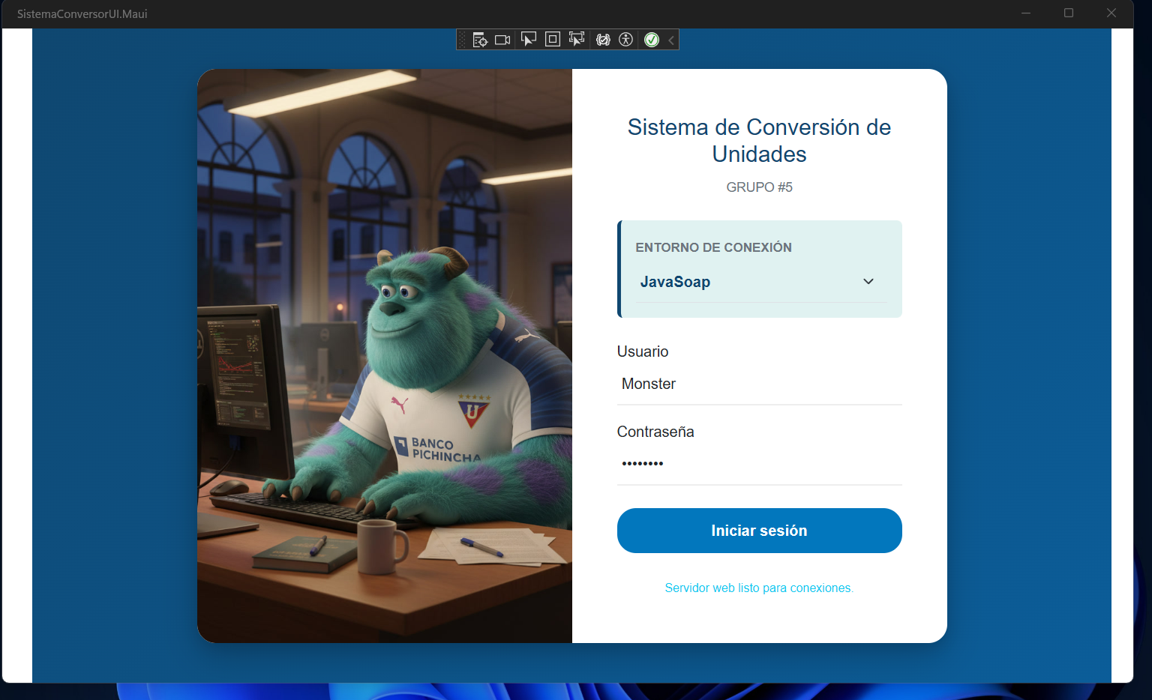
DESARROLLO
DESARROLLO
  OBJETIVO
  CREACIÓN DEL SERVIDOR SOAP
  CREACIÓN DEL PROYECTO – CLIENTE CONSOLA
  CREACIÓN DEL PROYECTO MAUI
  CREACIÓN DEL PROYECTO – CLIENTE ESCRITORIO
  CREACIÓN DEL PROYECTO – CLIENTE WEB
  CREACIÓN DEL PROYECTO – CLIENTE MOVIL
CONCLUSIONES
RECOMENDACIONES
Vista login

Slide 59
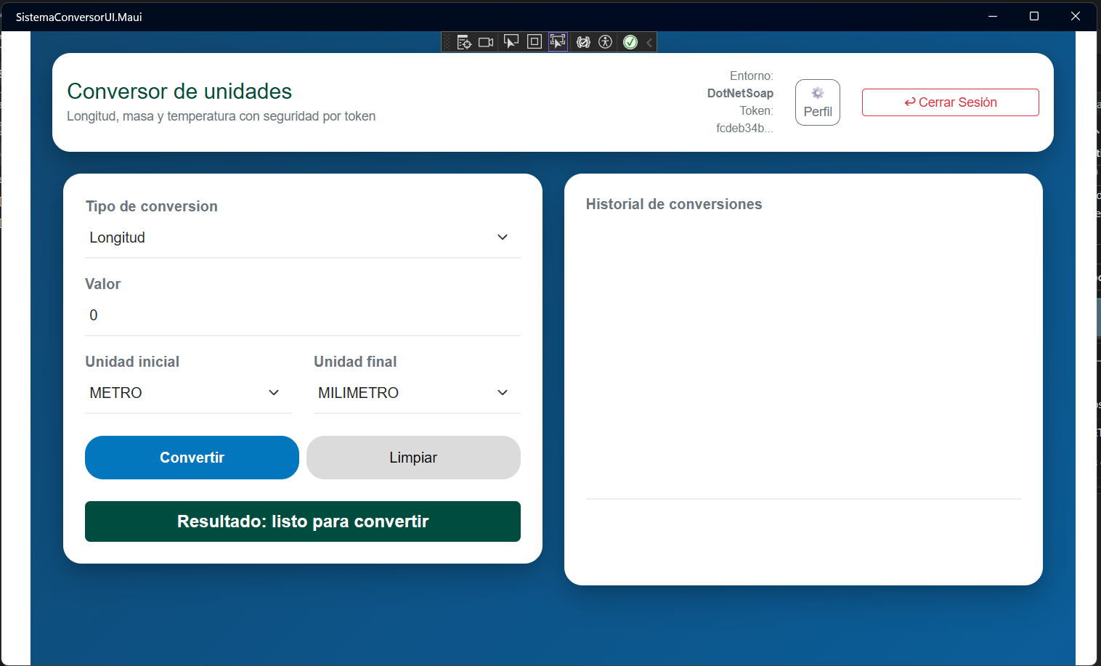
DESARROLLO
DESARROLLO
  OBJETIVO
  CREACIÓN DEL SERVIDOR SOAP
  CREACIÓN DEL PROYECTO – CLIENTE CONSOLA
  CREACIÓN DEL PROYECTO MAUI
  CREACIÓN DEL PROYECTO – CLIENTE ESCRITORIO
  CREACIÓN DEL PROYECTO – CLIENTE WEB
  CREACIÓN DEL PROYECTO – CLIENTE MOVIL
CONCLUSIONES
RECOMENDACIONES
Vista login

Slide 60
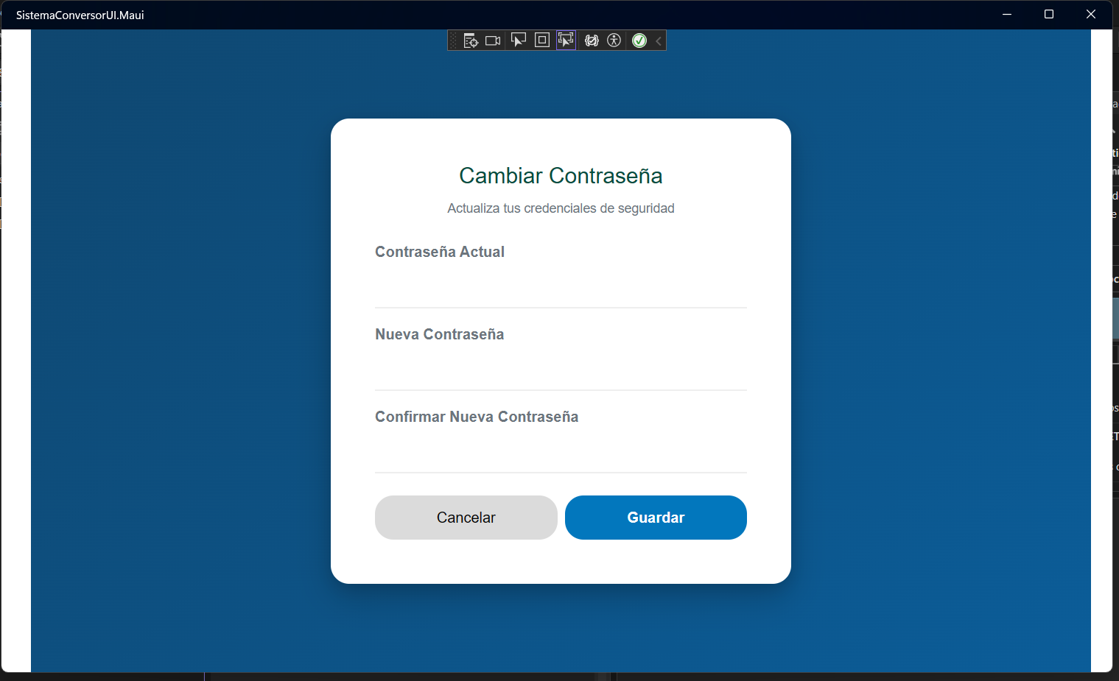
DESARROLLO
DESARROLLO
  OBJETIVO
  CREACIÓN DEL SERVIDOR SOAP
  CREACIÓN DEL PROYECTO – CLIENTE CONSOLA
  CREACIÓN DEL PROYECTO MAUI
  CREACIÓN DEL PROYECTO – CLIENTE ESCRITORIO
  CREACIÓN DEL PROYECTO – CLIENTE WEB
  CREACIÓN DEL PROYECTO – CLIENTE MOVIL
CONCLUSIONES
RECOMENDACIONES
Vista login

Slide 61
DESARROLLO
DESARROLLO
  OBJETIVO
  CREACIÓN DEL SERVIDOR SOAP
  CREACIÓN DEL PROYECTO – CLIENTE CONSOLA
  CREACIÓN DEL PROYECTO MAUI
  CREACIÓN DEL PROYECTO – CLIENTE ESCRITORIO
  CREACIÓN DEL PROYECTO – CLIENTE WEB
  CREACIÓN DEL PROYECTO – CLIENTE MOVIL
CONCLUSIONES
RECOMENDACIONES
Para el cliente web se debe crear la instancia que llame al codigo que esta en el proyecto .shared, por lo que el codigo se ve asi:
A continuación se detallarán las clases principales con su código fuente.
using SistemaConversorUI.Web.Client.Pages; using ec.edu.monster.Components; var builder = WebApplication.CreateBuilder(args); builder.Services.AddAntiforgery(); // 1. Servicios base de Blazor y Seguridad builder.Services.AddRazorComponents() .AddInteractiveServerComponents(); builder.Services.AddAntiforgery(); builder.Services.AddHttpClient(); // 2. SERVICIOS CORE builder.Services.AddScoped<ec.edu.monster.Servicios.EstadoAplicacion>(); builder.Services.AddScoped<ec.edu.monster.Servicios.FabricaEstrategiaBackend>();

Slide 62
DESARROLLO
DESARROLLO
  OBJETIVO
  CREACIÓN DEL SERVIDOR SOAP
  CREACIÓN DEL PROYECTO – CLIENTE CONSOLA
  CREACIÓN DEL PROYECTO MAUI
  CREACIÓN DEL PROYECTO – CLIENTE ESCRITORIO
  CREACIÓN DEL PROYECTO – CLIENTE WEB
  CREACIÓN DEL PROYECTO – CLIENTE MOVIL
CONCLUSIONES
RECOMENDACIONES
// 3. ADAPTADORES DE AUTENTICACIÓN // El Real (Java SOAP): builder.Services.AddScoped<ec.edu.monster.Interfaces.IAdaptadorAutenticacion, ec.edu.monster.Adaptadores.AdaptadorAutenticacionJavaSoap>(); // El Real (.NET SOAP): builder.Services.AddScoped<ec.edu.monster.Interfaces.IAdaptadorAutenticacion, ec.edu.monster.Adaptadores.AdaptadorAutenticacionDotNetSoap>(); builder.Services.AddScoped<ec.edu.monster.Interfaces.IAdaptadorAutenticacion, ec.edu.monster.Adaptadores.AdaptadorAutenticacionDotNetRest>(); // Los Mocks (Para los demás): builder.Services.AddScoped<ec.edu.monster.Interfaces.IAdaptadorAutenticacion, ec.edu.monster.Adaptadores.AdaptadorAutenticacionJavaRest>(); // 4. ADAPTADORES DE CONVERSIÓN // El Real (Java SOAP): builder.Services.AddScoped<ec.edu.monster.Interfaces.IAdaptadorConversion, ec.edu.monster.Adaptadores.AdaptadorConversionJavaSoap>(); // El Real (.NET SOAP): builder.Services.AddScoped<ec.edu.monster.Interfaces.IAdaptadorConversion, ec.edu.monster.Adaptadores.AdaptadorConversionDotNetSoap>();
A continuación se detallarán las clases principales con su código fuente.

Slide 63
DESARROLLO
DESARROLLO
  OBJETIVO
  CREACIÓN DEL SERVIDOR SOAP
  CREACIÓN DEL PROYECTO – CLIENTE CONSOLA
  CREACIÓN DEL PROYECTO MAUI
  CREACIÓN DEL PROYECTO – CLIENTE ESCRITORIO
  CREACIÓN DEL PROYECTO – CLIENTE WEB
  CREACIÓN DEL PROYECTO – CLIENTE MOVIL
CONCLUSIONES
RECOMENDACIONES
builder.Services.AddScoped<ec.edu.monster.Interfaces.IAdaptadorConversion, ec.edu.monster.Adaptadores.AdaptadorConversionDotNetRest>(); // Los Mocks: builder.Services.AddScoped<ec.edu.monster.Interfaces.IAdaptadorConversion, ec.edu.monster.Adaptadores.AdaptadorConversionJavaRest>(); // --- FIN DE LOS SERVICIOS --- var app = builder.Build(); // Configure the HTTP request pipeline. if (app.Environment.IsDevelopment()) { app.UseWebAssemblyDebugging(); } else { app.UseExceptionHandler("/Error", createScopeForErrors: true); // The default HSTS value is 30 days. You may want to change this for production scenarios, see https://aka.ms/aspnetcore-hsts. app.UseHsts(); } app.UseStatusCodePagesWithReExecute("/not-found", createScopeForStatusCodePages: true); app.UseHttpsRedirection(); app.UseAntiforgery(); app.MapStaticAssets(); app.MapRazorComponents<App>() .AddInteractiveServerRenderMode() .AddAdditionalAssemblies(typeof(SistemaConversorUI.Web.Client._Imports).Assembly); app.Run();
A continuación se detallarán las clases principales con su código fuente.

Slide 64
DESARROLLO
DESARROLLO
  OBJETIVO
  CREACIÓN DEL SERVIDOR SOAP
  CREACIÓN DEL PROYECTO – CLIENTE CONSOLA
  CREACIÓN DEL PROYECTO MAUI
  CREACIÓN DEL PROYECTO – CLIENTE ESCRITORIO
  CREACIÓN DEL PROYECTO – CLIENTE WEB
  CREACIÓN DEL PROYECTO – CLIENTE MOVIL
CONCLUSIONES
RECOMENDACIONES
Vista login

Slide 65
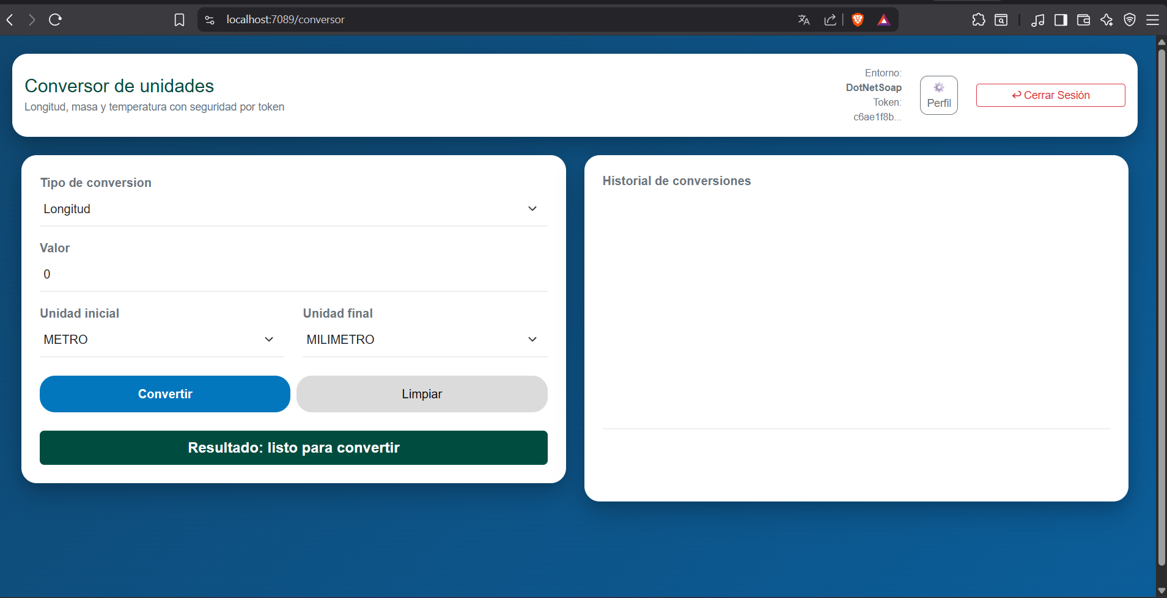
DESARROLLO
DESARROLLO
  OBJETIVO
  CREACIÓN DEL SERVIDOR SOAP
  CREACIÓN DEL PROYECTO – CLIENTE CONSOLA
  CREACIÓN DEL PROYECTO MAUI
  CREACIÓN DEL PROYECTO – CLIENTE ESCRITORIO
  CREACIÓN DEL PROYECTO – CLIENTE WEB
  CREACIÓN DEL PROYECTO – CLIENTE MOVIL
CONCLUSIONES
RECOMENDACIONES
Vista Conversor

Slide 66
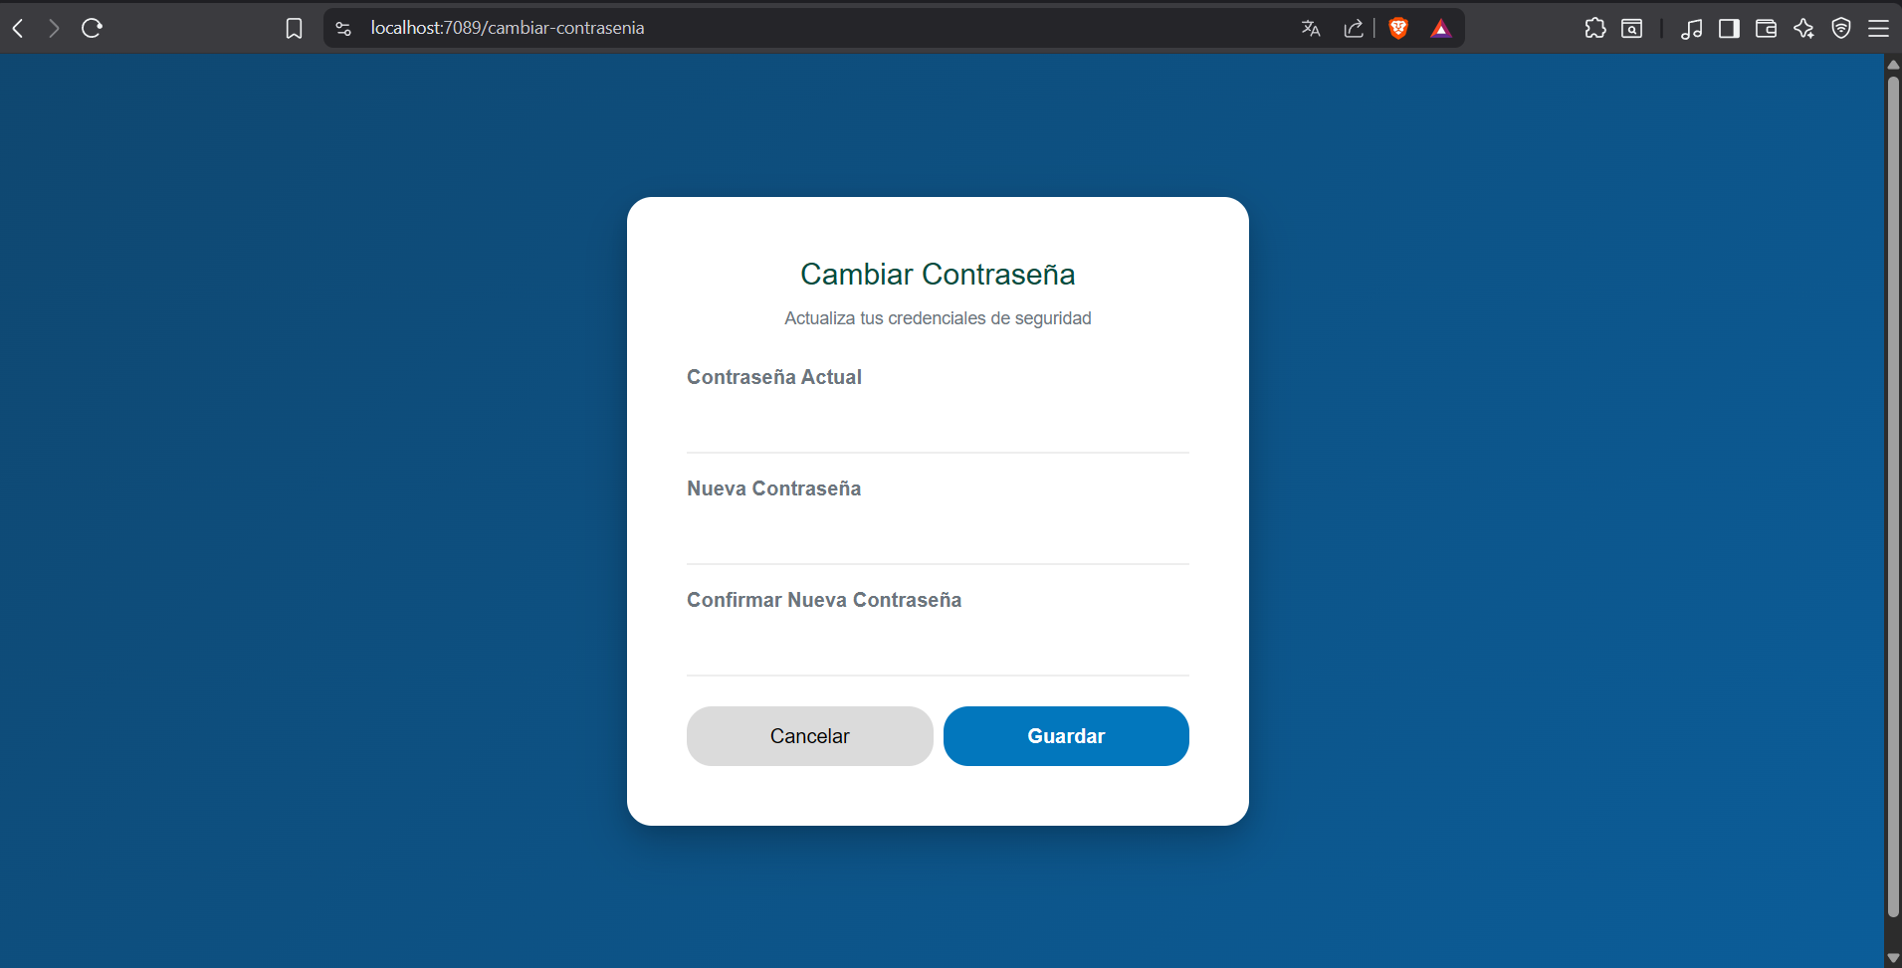
DESARROLLO
DESARROLLO
  OBJETIVO
  CREACIÓN DEL SERVIDOR SOAP
  CREACIÓN DEL PROYECTO – CLIENTE CONSOLA
  CREACIÓN DEL PROYECTO MAUI
  CREACIÓN DEL PROYECTO – CLIENTE ESCRITORIO
  CREACIÓN DEL PROYECTO – CLIENTE WEB
  CREACIÓN DEL PROYECTO – CLIENTE MOVIL
CONCLUSIONES
RECOMENDACIONES
Vista Cambiar contraseña

Slide 67
DESARROLLO
DESARROLLO
  OBJETIVO
  CREACIÓN DEL SERVIDOR SOAP
  CREACIÓN DEL PROYECTO – CLIENTE CONSOLA
  CREACIÓN DEL PROYECTO MAUI
  CREACIÓN DEL PROYECTO – CLIENTE ESCRITORIO
  CREACIÓN DEL PROYECTO – CLIENTE WEB
  CREACIÓN DEL PROYECTO – CLIENTE MOVIL
CONCLUSIONES
RECOMENDACIONES
Para el cliente móvil se debe crear la instancia que llame al codigo que esta en el proyecto .shared, por lo que el código se ve así:
1.6 CREACIÓN DEL PROYECTO – CLIENTE MÓVIL
A continuación se detallarán las clases principales con su código fuente.
using Microsoft.Extensions.Logging; using Microsoft.Extensions.DependencyInjection; namespace SistemaConversorUI.Maui { public static class MauiProgram { public static MauiApp CreateMauiApp() { var builder = MauiApp.CreateBuilder(); builder .UseMauiApp<App>() .ConfigureFonts(fonts => { fonts.AddFont("OpenSans-Regular.ttf", "OpenSansRegular"); }); builder.Services.AddMauiBlazorWebView(); // 1. Cliente HTTP builder.Services.AddHttpClient();

Slide 68
DESARROLLO
DESARROLLO
  OBJETIVO
  CREACIÓN DEL SERVIDOR SOAP
  CREACIÓN DEL PROYECTO – CLIENTE CONSOLA
  CREACIÓN DEL PROYECTO MAUI
  CREACIÓN DEL PROYECTO – CLIENTE ESCRITORIO
  CREACIÓN DEL PROYECTO – CLIENTE WEB
  CREACIÓN DEL PROYECTO – CLIENTE MOVIL
CONCLUSIONES
RECOMENDACIONES
// 2. SERVICIOS CORE builder.Services.AddScoped<ec.edu.monster.Servicios.EstadoAplicacion>(); builder.Services.AddScoped<ec.edu.monster.Servicios.FabricaEstrategiaBackend>(); // 3. ADAPTADORES (Igual que en la Web) builder.Services.AddScoped<ec.edu.monster.Interfaces.IAdaptadorAutenticacion, ec.edu.monster.Adaptadores.AdaptadorAutenticacionJavaSoap>(); builder.Services.AddScoped<ec.edu.monster.Interfaces.IAdaptadorAutenticacion, ec.edu.monster.Adaptadores.AdaptadorAutenticacionDotNetSoap>(); builder.Services.AddScoped<ec.edu.monster.Interfaces.IAdaptadorAutenticacion, ec.edu.monster.Adaptadores.AdaptadorAutenticacionDotNetRest>(); builder.Services.AddScoped<ec.edu.monster.Interfaces.IAdaptadorAutenticacion, ec.edu.monster.Adaptadores.AdaptadorAutenticacionJavaRest>(); builder.Services.AddScoped<ec.edu.monster.Interfaces.IAdaptadorConversion, ec.edu.monster.Adaptadores.AdaptadorConversionJavaSoap>(); builder.Services.AddScoped<ec.edu.monster.Interfaces.IAdaptadorConversion, ec.edu.monster.Adaptadores.AdaptadorConversionDotNetSoap>(); builder.Services.AddScoped<ec.edu.monster.Interfaces.IAdaptadorConversion, ec.edu.monster.Adaptadores.AdaptadorConversionDotNetRest>(); builder.Services.AddScoped<ec.edu.monster.Interfaces.IAdaptadorConversion, ec.edu.monster.Adaptadores.AdaptadorConversionJavaRest>(); #if DEBUG builder.Services.AddBlazorWebViewDeveloperTools(); builder.Logging.AddDebug(); #endif
A continuación se detallarán las clases principales con su código fuente.

Slide 69
DESARROLLO
DESARROLLO
  OBJETIVO
  CREACIÓN DEL SERVIDOR SOAP
  CREACIÓN DEL PROYECTO – CLIENTE CONSOLA
  CREACIÓN DEL PROYECTO MAUI
  CREACIÓN DEL PROYECTO – CLIENTE ESCRITORIO
  CREACIÓN DEL PROYECTO – CLIENTE WEB
  CREACIÓN DEL PROYECTO – CLIENTE MOVIL
CONCLUSIONES
RECOMENDACIONES
// --- AUTENTICACIÓN --- // EL REAL (Java SOAP): builder.Services.AddScoped<ec.edu.monster.Interfaces.IAdaptadorAutenticacion, ec.edu.monster.Adaptadores.AdaptadorAutenticacionJavaSoap>(); // LOS MOCKS (Para los que aún no construimos): builder.Services.AddScoped<ec.edu.monster.Interfaces.IAdaptadorAutenticacion>(sp => new ec.edu.monster.Adaptadores.AdaptadorAutenticacionMock(ec.edu.monster.Modelos.TipoBackend.JavaRest)); builder.Services.AddScoped<ec.edu.monster.Interfaces.IAdaptadorAutenticacion>(sp => new ec.edu.monster.Adaptadores.AdaptadorAutenticacionMock(ec.edu.monster.Modelos.TipoBackend.DotNetSoap)); builder.Services.AddScoped<ec.edu.monster.Interfaces.IAdaptadorAutenticacion>(sp => new ec.edu.monster.Adaptadores.AdaptadorAutenticacionMock(ec.edu.monster.Modelos.TipoBackend.DotNetRest)); // --- CONVERSIÓN --- // EL REAL (Java SOAP): builder.Services.AddScoped<ec.edu.monster.Interfaces.IAdaptadorConversion, ec.edu.monster.Adaptadores.AdaptadorConversionJavaSoap>(); // LOS MOCKS: builder.Services.AddScoped<ec.edu.monster.Interfaces.IAdaptadorConversion>(sp => new ec.edu.monster.Adaptadores.AdaptadorConversionMock(ec.edu.monster.Modelos.TipoBackend.JavaRest)); builder.Services.AddScoped<ec.edu.monster.Interfaces.IAdaptadorConversion>(sp => new ec.edu.monster.Adaptadores.AdaptadorConversionMock(ec.edu.monster.Modelos.TipoBackend.DotNetSoap)); builder.Services.AddScoped<ec.edu.monster.Interfaces.IAdaptadorConversion>(sp => new ec.edu.monster.Adaptadores.AdaptadorConversionMock(ec.edu.monster.Modelos.TipoBackend.DotNetRest)); return builder.Build(); } } }
A continuación se detallarán las clases principales con su código fuente.

Slide 70
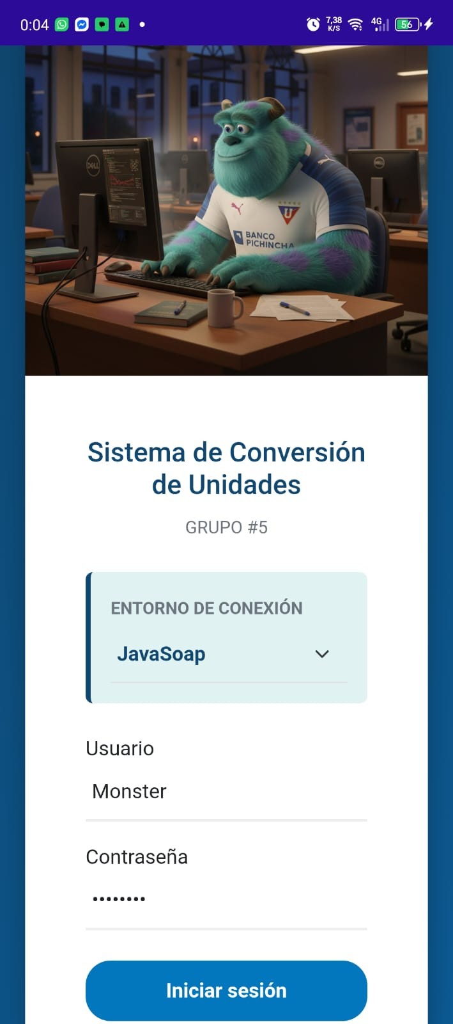
DESARROLLO
DESARROLLO
  OBJETIVO
  CREACIÓN DEL SERVIDOR SOAP
  CREACIÓN DEL PROYECTO – CLIENTE CONSOLA
  CREACIÓN DEL PROYECTO MAUI
  CREACIÓN DEL PROYECTO – CLIENTE ESCRITORIO
  CREACIÓN DEL PROYECTO – CLIENTE WEB
  CREACIÓN DEL PROYECTO – CLIENTE MOVIL
CONCLUSIONES
RECOMENDACIONES
Vista login

Slide 71
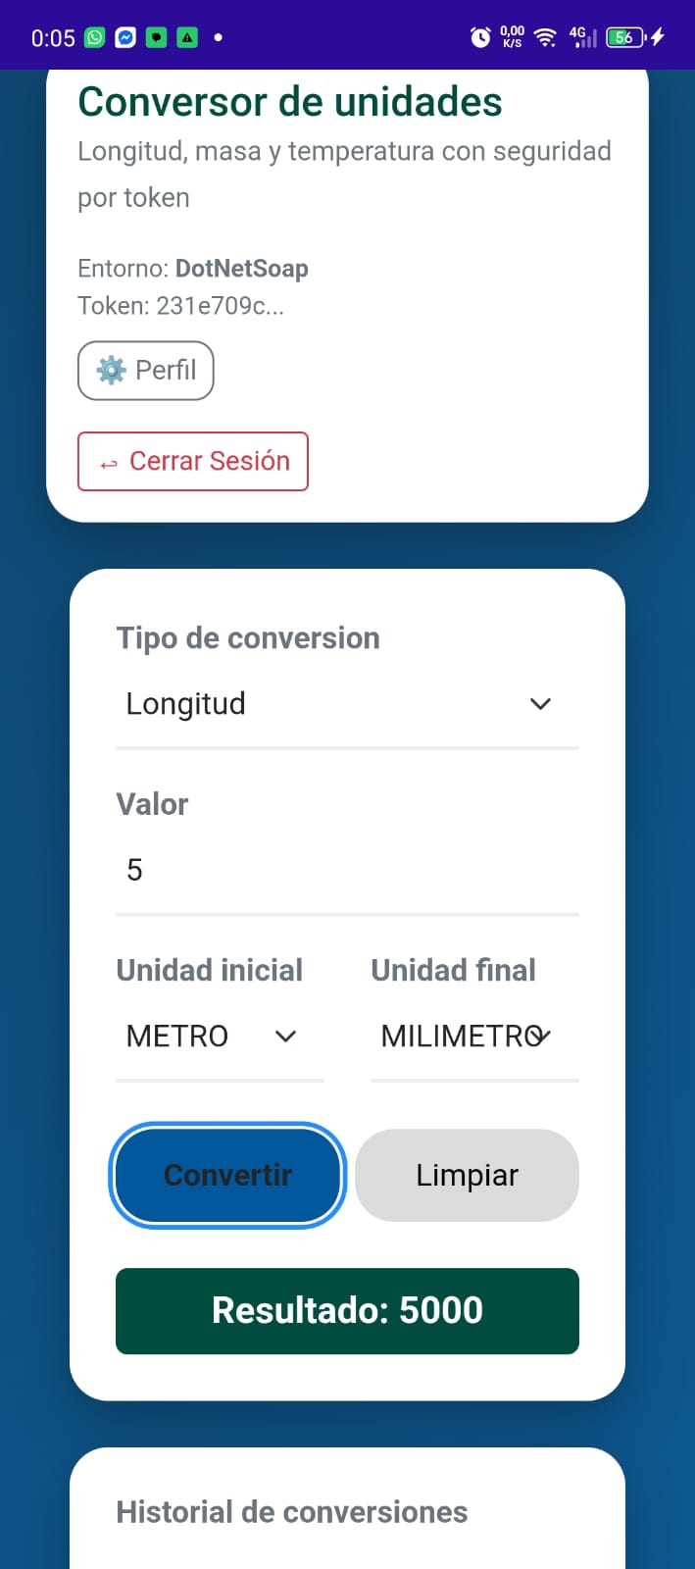
DESARROLLO
DESARROLLO
  OBJETIVO
  CREACIÓN DEL SERVIDOR SOAP
  CREACIÓN DEL PROYECTO – CLIENTE CONSOLA
  CREACIÓN DEL PROYECTO MAUI
  CREACIÓN DEL PROYECTO – CLIENTE ESCRITORIO
  CREACIÓN DEL PROYECTO – CLIENTE WEB
  CREACIÓN DEL PROYECTO – CLIENTE MOVIL
CONCLUSIONES
RECOMENDACIONES
Vista Conversor de unidades

Slide 72
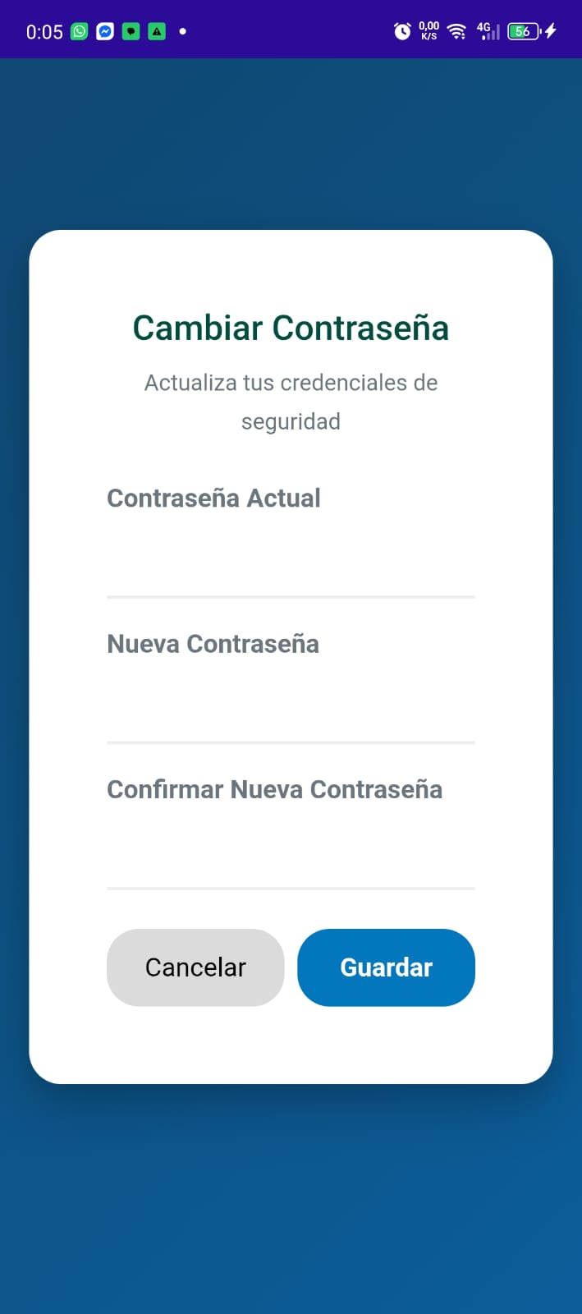
DESARROLLO
DESARROLLO
  OBJETIVO
  CREACIÓN DEL SERVIDOR SOAP
  CREACIÓN DEL PROYECTO – CLIENTE CONSOLA
  CREACIÓN DEL PROYECTO MAUI
  CREACIÓN DEL PROYECTO – CLIENTE ESCRITORIO
  CREACIÓN DEL PROYECTO – CLIENTE WEB
  CREACIÓN DEL PROYECTO – CLIENTE MOVIL
CONCLUSIONES
RECOMENDACIONES
Vista cambio de contraseña

Slide 73
CONCLUSIONES
DESARROLLO
  OBJETIVO
  CREACIÓN DEL SERVIDOR SOAP
  CREACIÓN DEL PROYECTO – CLIENTE CONSOLA
  CREACIÓN DEL PROYECTO – CLIENTE ESCRITORIO
  CREACIÓN DEL PROYECTO – CLIENTE WEB
  CREACIÓN DEL PROYECTO – CLIENTE MOVIL
CONCLUSIONES
RECOMENDACIONES
La culminación de este proyecto evidencia la efectividad de una Arquitectura Orientada a Servicios (SOA) al integrar exitosamente un servidor SOAP robusto, desarrollado en Java y alojado en Payara Server, con un ecosistema de clientes multiplataforma (web, móvil, escritorio y consola) mediante el uso de .NET MAUI. Esta integración técnica se validó mediante la implementación de un sistema de seguridad desacoplado basado en tokens y manejadores de mensajes (Message Handlers), junto con la aplicación del patrón Strategy en el cliente, lo que garantiza una solución de software interoperable, escalable y alineada con los estándares de desarrollo empresarial modernos.

Slide 74
RECOMENDACIONES
DESARROLLO
  OBJETIVO
  CREACIÓN DEL SERVIDOR SOAP
  CREACIÓN DEL PROYECTO – CLIENTE CONSOLA
  CREACIÓN DEL PROYECTO – CLIENTE ESCRITORIO
  CREACIÓN DEL PROYECTO – CLIENTE WEB
  CREACIÓN DEL PROYECTO – CLIENTE MOVIL
CONCLUSIONES
RECOMENDACIONES
Integrar una base de datos (BDD) formal para reemplazar el manejo de credenciales quemadas en código y permitir el almacenamiento histórico personal de las conversiones de manera persistente y escalable.
Integrar protocolos de cifrado a nivel de mensaje (WS-Security) y el uso de HTTPS en entornos de producción para proteger la integridad del token de seguridad y los datos sensibles durante el tránsito en la red.
Incorporar herramientas de análisis estático de código automatizadas dentro del ciclo de vida de desarrollo para monitorear la calidad del software y asegurar que las nuevas funcionalidades no rompan la compatibilidad con el contrato WSDL expuesto.

